Slide 1

A · PEMBUKA
chemflow
Skrining Virtual Otomatis
dengan Python
Arif Maulana Azis
v2.0.0 · Lisensi MIT · github.com/Arifmaulanaazis/chemflow
Python 3.9+
RDKit
AutoDock Vina
OpenBabel
ADMETLab 3.0
chemflow v2.0.0 · MIT · github.com/Arifmaulanaazis/chemflow
1
Notes:
[±1 menit] Selamat datang. Workshop ini membahas in silico penemuan obat lewat satu project Python, chemflow. Tujuan sesi: peserta paham alur skrining virtual, bisa menjalankan chemflow dari dua file Excel, dan bisa menafsirkan keluarannya secara kritis. Semua contoh hasil di deck berasal dari satu run demonstrasi nyata: 10 ligan, 5 reseptor, 2 replikat.

Slide 2





A · PEMBUKA
Agenda: dari konsep in silico sampai menjalankan chemflow sendiri
A · Pembuka
Tujuan belajar
Mengapa in silico dan apa itu chemflow
Menjelaskan alur virtual screening: preparasi, docking, ADMET, validasi
Membaca keluaran chemflow secara kritis
Menjalankan pipeline dari dua file Excel
Mengenali keterbatasan sebelum menarik kesimpulan
B · Python dan arsitektur
Ekosistem dan desain paket
C · Pipeline in silico
12 tahap, metode, rumus, analitik
D · Praktik
Instalasi, run, opsi, library
Prasyarat
Python 3.9 atau lebih baru, OpenBabel, koneksi internet, dan Excel atau LibreOffice Calc. Tidak perlu pengalaman docking.
E · Diskusi dan penutup
Keterbatasan, referensi, tanya jawab
chemflow v2.0.0 · MIT · github.com/Arifmaulanaazis/chemflow
2
Notes:
[±2 menit] Total sekitar 120 menit: teori 50 menit (bagian A sampai C), praktik 45 menit, diskusi 25 menit. Minta peserta memeriksa lebih dulu bahwa Python dan OpenBabel terpasang; langkahnya ada di slide 28. Tekankan bahwa kita akan membaca hasil secara kritis, bukan sekadar menjalankan program.

Slide 3




A · PEMBUKA
In silico memangkas daftar kandidat sebelum masuk laboratorium
Target
Identifikasi dan validasi protein sasaran
Docking
ADMET
Hit
Memprediksi pose dan skor ikatan ligan pada protein.
Memprediksi penyerapan, distribusi, metabolisme, ekskresi, toksisitas.
Skrining senyawa, termasuk virtual screening
di chemflow
di chemflow
Lead
Optimasi struktur dan sifat
Kemometrik dan QSAR
Dinamika molekul
Praklinik
PCA, HCA, dan PLS-DA (GC-MS); QSAR menghubungkan struktur dan aktivitas.
Menguji kestabilan kompleks dari waktu ke waktu.
Uji laboratorium dan hewan
tanpa QSAR
di luar cakupan
Blok biru: tahap kerja chemflow (skrining virtual)
chemflow v2.0.0 · MIT · github.com/Arifmaulanaazis/chemflow
3
Notes:
[±3 menit] Corong penemuan obat menyempit di tiap tahap. In silico membantu memilih senyawa mana yang layak dibawa ke uji laboratorium. Ada empat keluarga metode: docking, prediksi ADMET, kemometrik atau QSAR, dan dinamika molekul. chemflow mencakup docking, ADMET, dan analisis kemometrik (PCA dan HCA untuk deskriptor senyawa; PCA, HCA, PLS-DA, dan uji statistik untuk data GC-MS). QSAR dan dinamika molekul di luar cakupan. Hindari menyebut angka biaya atau waktu tanpa sumber.

Slide 4



A · PEMBUKA
Alur manual terpecah di banyak alat; chemflow menyatukannya
Alur manual
Dengan chemflow
1
Cari SMILES di situs web
python -m chemflow run \
--ligands ligan.xlsx \
--receptors reseptor.xlsx \
--run-rmsd-validation
2
Siapkan ligan: konversi format, minimisasi
3
Siapkan protein: bersihkan, tambah H, muatan
4
Tentukan gridbox dengan tangan
Dapat diulang
5
Jalankan docking satu per satu
Seed, konfigurasi, dan Excel tersimpan; run terhenti bisa dilanjutkan
6
Salin skor ke spreadsheet
Terdokumentasi
7
Buka situs ADMET, salin hasil
chemflow.log mencatat setiap tahap
8
Buat grafik dan tabel sendiri
Fail-soft
Satu ligan gagal, sisanya tetap diproses
chemflow v2.0.0 · MIT · github.com/Arifmaulanaazis/chemflow
4
Notes:
[±2 menit] Kolom kiri adalah alur yang umum dilakukan bila tiap langkah memakai aplikasi terpisah. Setiap perpindahan format dan salin-tempel adalah titik kesalahan. chemflow menyatukan seluruhnya dalam satu perintah dengan dua file Excel sebagai input. Nilai tambahnya bukan hanya kecepatan tetapi keterulangan: log dan Excel hasil mencatat apa yang terjadi. Bila terminal tertutup atau proses terhenti, chemflow resume --output melanjutkan dari titik terakhir tanpa mengulang tahap yang sudah selesai.

Slide 5



A · PEMBUKA
chemflow sekilas: satu paket, satu perintah, siap publikasi
2.0.0
15,3 rb
832
120
3.9+
MIT
Versi
Baris kode sumber, 73 modul
Tes unit lulus
Aturan klasifikasi ADMET
Versi Python
Lisensi
Preparasi
Docking
Validasi
Ligan dari SMILES atau nama senyawa; reseptor dari kode PDB
AutoDock Vina, multi-reseptor, multi-situs, replikasi, resume
Native di-dock sebagai pembanding; RMSD in place
ADMET
Analitik
Similaritas
ADMETLab3 otomatis atau dari file unduhan
Bar, radar, heatmap, PCA gaya jurnal, HCA, per grup; 300 dpi
Pola interaksi terhadap native; BIOVIA otomatis di Windows
Run demonstrasi di deck ini: 10 ligan × 5 reseptor × 2 replikat = 100 docking dalam ±13 menit (Vina 1.2.7, exhaustiveness 16).
chemflow v2.0.0 · MIT · github.com/Arifmaulanaazis/chemflow
5
Notes:
[±2 menit] Angka di kartu atas dihitung dari repositori: 73 file Python dengan 15.261 baris sumber. 832 tes (dari 58 file tes), dan 120 aturan klasifikasi ADMET. Enam kemampuan utama ada di bawahnya. Semua hasil yang kita lihat nanti berasal dari satu run demonstrasi: 10 ligan, 5 reseptor, 2 replikat, total 100 docking dalam kira-kira 13 menit di satu laptop. Run demonstrasi dibuat dengan versi sebelum ligan native ikut di-dock, sebelum fitur resume, dan sebelum RMSD dihitung in place. Grafik RMSD di deck sudah dihitung ulang dari pose demonstrasi yang sama. Similaritas kini jalan otomatis dari docking di Windows bila BIOVIA terdeteksi, dengan mouse dan keyboard dikunci selama ekspor. Versi 2.0 juga menambah analisis GC-MS opsional (appendix A10 dan A11).

Slide 6




B · PYTHON DAN ARSITEKTUR
Ekosistem Python menutup seluruh rantai in silico
RDKit
Open Babel
pandas · openpyxl
requests · bs4 · pubchempy
Kemoinformatika: SMILES, konformasi 3D, MMFF94, deskriptor
Konversi PDB ke PDBQT lewat subprocess. Bukan paket pip
Baca Excel input, tulis workbook hasil berwarna
RCSB, PubChem, ADMETLab3, GitHub Releases
≥ 2023.9.1
biner eksternal
≥ 2.0 · ≥ 3.1
≥ 2.31 · ≥ 4.12 · ≥ 1.0.4
scikit-learn · scipy
matplotlib · numpy
tqdm
AutoDock Vina
PCA dan linkage Ward untuk kemometrik
Grafik 300 dpi dengan backend Agg
Progress bar per tahap panjang
Biner eksternal, diunduh otomatis. Demo memakai 1.2.7
≥ 1.3 · ≥ 1.10
≥ 3.7 · ≥ 1.24
≥ 4.66
bukan paket pip
Versi = batas bawah di pyproject.toml. Tanpa batas atas dan tanpa lock file, jadi hasil bisa bergeser antar versi pustaka.
chemflow v2.0.0 · MIT · github.com/Arifmaulanaazis/chemflow
6
Notes:
[±2 menit] Python dipilih karena hampir semua komponen tersedia sebagai pustaka atau bisa dipanggil sebagai proses. RDKit mengurus kimia, OpenBabel dan Vina dipanggil sebagai program luar, pandas dan openpyxl mengurus Excel, scikit-learn dan scipy mengurus statistik multivariat, matplotlib membuat grafik. Catatan praktis: pin versi hanya batas bawah, jadi untuk publikasi sebaiknya catat versi terpasang. Paket lxml terdaftar di dependensi tetapi tidak diimpor di kode.

Slide 7




B · PYTHON DAN ARSITEKTUR
Arsitektur berlapis: CLI tipis, orkestrator, modul domain
cli.py dan config.py
Konfigurasi terpusat
argparse membentuk PipelineConfig (dataclass, validasi di __post_init__)
PipelineConfig menampung semua parameter dan memvalidasinya sejak awal.
pipeline.py dan Pipeline.run()
Fail-soft
Kegagalan satu ligan atau reseptor dicatat; sisanya tetap diproses (pipeline.py:1-12).
12 tahap berurutan; checkpoint per item; error dicatat, bukan menghentikan run
Injeksi dependensi
chem
io
docking
admet
Converter dan runner disuntik, sehingga tes tidak memerlukan OpenBabel, Vina, atau jaringan.
ligan, reseptor, muatan, deskriptor
Excel, RCSB, PDBQT, hasil
Vina, gridbox, matriks, RMSD, merge
scraper, file, aturan
Tabel aturan tunggal
Satu tabel RULES ADMET menghasilkan warna sel, skor radar, dan sheet legenda.
analytics
similarity
utils
charts, heatmap, PCA, HCA, grup, style
BIOVIA, rumus, plot
nama file, subprocess, log
CLI dan library
Satu basis kode: python -m chemflow atau Pipeline(config).run().
chemflow v2.0.0 · MIT · github.com/Arifmaulanaazis/chemflow
7
Notes:
[±3 menit] Lapisan atas tipis: CLI hanya membentuk PipelineConfig. Pipeline adalah orkestrator yang memanggil modul domain satu per satu. Prinsip yang penting untuk diteladani: konfigurasi tunggal yang tervalidasi, fail-soft per item, injeksi dependensi supaya bisa dites tanpa alat eksternal, dan tabel aturan tunggal untuk ADMET. Karena CLI dan library memakai basis kode yang sama, apa yang bisa dilakukan di terminal juga bisa dilakukan dari skrip atau notebook. Paket gcms berdiri sendiri: dipanggil sebagai tahap opsional atau lewat chemflow gcms, tanpa bergantung pada tahap docking.

Slide 8
C · PIPELINE IN SILICO
Alur end-to-end: 12 tahap, sekuensial, fail-soft
Masukan: ligan.xlsx + reseptor.xlsx
1
2
3
4
5
6
Baca ligan + PubChem
Preparasi ligan
Lipinski Ro5
ADMET
Resolusi Vina
Preparasi reseptor
excel_ligands
ligand_preparer
descriptors
admet/*
vina_manager
receptor_preparer
12
11
10
9
8
7
PCA + HCA
Grafik + heatmap
Ekspor Excel
Merge kompleks
Native + RMSD
Matriks docking
pca · hca
charts · heatmap
result_exporter
merge
rmsd_validation
docking_matrix
Keluaran: hasil_chemflow.xlsx · analytics/*.png · complexes/*.pdb · chemflow.log
Semua tahap berjalan berurutan dalam satu proses. Setiap item yang selesai ditulis sebagai checkpoint di _state/ dan folder hasil, sehingga chemflow resume --output hasil/ melanjutkan run yang terhenti tanpa mengulang tahap yang selesai.
chemflow v2.0.0 · MIT · github.com/Arifmaulanaazis/chemflow
8
Notes:
[±3 menit] Ini urutan tahap persis seperti di Pipeline.run(). Tiap kotak menunjuk modul yang bertanggung jawab. Perhatikan dua hal: pertama, seluruh tahap sekuensial, bahkan docking berjalan satu per satu, sehingga waktu total bertambah linear dengan jumlah pasangan. Kedua, tiap item yang selesai ditulis sebagai checkpoint atomik: bila proses terhenti (Ctrl+C, terminal tertutup, komputer mati), chemflow resume --output melanjutkan dari titik terakhir dan hanya mengulang docking yang belum selesai. Di run demonstrasi, 100 docking selesai dalam ±8 menit dan seluruh pipeline dalam 13 menit. Kotak 8 kini mencakup docking ligan native sebagai pembanding, lalu RMSD-nya. Setelah tahap 12, bila Windows dan BIOVIA terdeteksi (atau --similarity dipakai), chemflow mengekspor interaksi tiap kompleks lewat GUI BIOVIA dengan mouse dan keyboard dikunci, lalu menghitung similaritas terhadap native (appendix A9). Bila --gcms diberikan, analisis GC-MS berjalan lebih dulu sebagai tahap opsional (appendix A10).

Slide 9
C · PIPELINE IN SILICO
Input: dua file Excel, satu untuk ligan dan satu untuk reseptor
ligan.xlsx
reseptor.xlsx
name | smiles | group
naproxen | (kosong) | Obat_Sintetis
paracetamol | (kosong) | Obat_Sintetis
omeprazole | (kosong) | Obat_Sintetis
aspirin | (kosong) | Obat_Sintetis
caffeine | (kosong) | Obat_Sintetis
luteolin | (kosong) | Senyawa_Alami
piperine | (kosong) | Senyawa_Alami
emodin | (kosong) | Senyawa_Alami
curcumin | (kosong) | Senyawa_Alami
berberine | (kosong) | Senyawa_Alami
pdb_code | center_x | center_y | center_z | size_x/y/z | native_ligand
1UWH | 75,153 | 44,833 | 65,026 | 22 | BAX_A1723
4EY7 | −14,108 | −43,833 | 27,670 | 22 | E20_A604
1HCK | 100,541 | 97,891 | 81,717 | 19 | ATP_A400
1HSG | 13,073 | 22,467 | 5,557 | 23 | MK1_B902
1EVE | 2,781 | 64,383 | 67,971 | 20 | E20_A2001
Tidy atau wide, otomatis. Ada kolom smiles berarti tidy (satu baris satu senyawa). Tanpa kolom smiles berarti wide: tiap kolom satu kelompok, isi sel nama senyawa.
SMILES boleh kosong. Nama senyawa dicari di PubChem. Kolom group dipakai PCA dan HCA (minimal 2 kelompok).
Gridbox opsional. Bila kosong, chemflow menampilkan ligan native untuk dipilih. Kode PDB yang sama di beberapa baris berarti docking multi-situs.
Mulai cepat: python -m chemflow init membuat templat dengan sheet Petunjuk.
Data demonstrasi: input run yang sama dengan hasil di slide berikutnya. Kolom native_ligand hanya catatan, tidak dibaca chemflow.
chemflow v2.0.0 · MIT · github.com/Arifmaulanaazis/chemflow
9
Notes:
[±3 menit] Hanya dua file yang perlu disiapkan. File ligan boleh hanya berisi nama senyawa, SMILES dicari otomatis di PubChem. File reseptor berisi kode PDB dan, sebaiknya, koordinat serta ukuran gridbox. Perintah chemflow receptor-config membantu menyusun file reseptor secara interaktif. Kolom group opsional tetapi diperlukan agar PCA dan HCA berjalan, karena keduanya membutuhkan minimal dua kelompok. Senyawa yang sama boleh muncul di beberapa grup. ADMET dikirim sekali lalu disalin ke tiap grup, dan analitik memperlakukan tiap kemunculan sebagai ligan tersendiri.

Slide 10
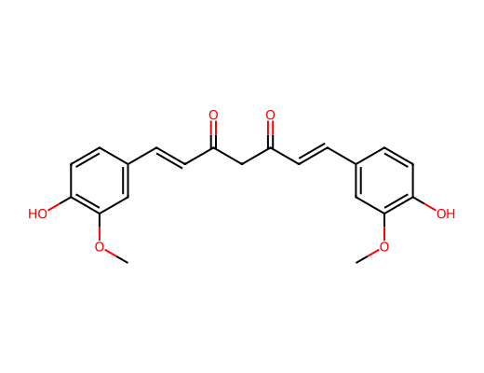
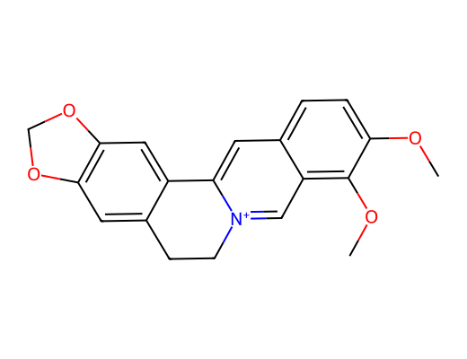
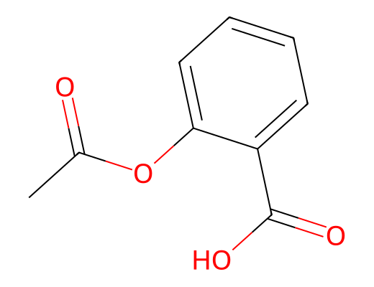
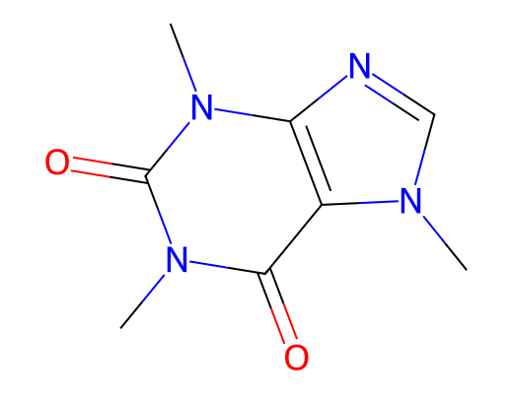
C · PIPELINE IN SILICO
Nama senyawa cukup: SMILES dicari otomatis di PubChem
Cuplikan chemflow.log (run demonstrasi)
Struktur 2D dibuat RDKit dari SMILES hasil PubChem
23:22:31 === chemflow: memulai pipeline ===
23:22:31 [Ligan] Mode TIDY: nama='name', smiles='smiles', group='group'
23:22:31 [Ligan] 10 senyawa dimuat (10 perlu resolusi PubChem, 2 kelompok terdeteksi).
23:22:31 Resolusi PubChem untuk 10 senyawa tanpa SMILES ...
23:22:42 [PubChem] 'curcumin' -> COC1=C(C=CC(=C1)/C=C/C(=O)CC(=O)/C=C/C2=CC(=C(C=C2)O)OC)O
23:22:43 Ligan siap docking: 10/10
curcumin
berberine
Nama file aman untuk Windows
Karakter terlarang, spasi, kurung menjadi garis bawah
Nama perangkat (CON, NUL, COM1) diberi garis bawah; aksara non-Latin menjadi unnamed_ + hash
Nama kembar dirapikan dengan akhiran _2, _3; maksimal 60 karakter, menyusut agar path < 260
aspirin
caffeine
Bila PubChem gagal
Pemakai ditawari SMILES manual atau melewati senyawa itu. chemflow memakai hasil pertama untuk nama tersebut tanpa memeriksa kecocokan struktur.
chemflow v2.0.0 · MIT · github.com/Arifmaulanaazis/chemflow
10
Notes:
[±3 menit] Di run demonstrasi, sepuluh nama senyawa dicari di PubChem dalam kira-kira 11 detik. Log menampilkan SMILES yang diperoleh. Peringatan: chemflow mengambil hasil pertama untuk nama itu tanpa pemeriksaan struktur, jadi nama yang ambigu perlu diperiksa manual. Aturan nama file penting di Windows karena batas 260 karakter path; chemflow memendekkan nama ligan bila folder output sudah dalam.

Slide 11
C · PIPELINE IN SILICO
Preparasi ligan: dari SMILES ke PDBQT siap docking
1
Parse SMILES
2
Gambar 2D
3
Strip garam, netralkan
4
Tambah H
Chem.MolFromSmiles. Satu-satunya tahap fatal
PNG 400×400, diambil sebelum minimisasi
LargestFragmentChooser dan Uncharger
Chem.AddHs dengan koordinat
8
OpenBabel ke PDBQT
7
Tulis PDB
6
Minimisasi
5
Embed 3D
obabel -h --partialcharge gasteiger; pohon torsi; ukuran dicek
MolToPDBFile dari mol RDKit
MMFF94, cadangan UFF, hingga 1000 iterasi
ETKDGv3, lalu v2, lalu acak; seed 42
for factory in (AllChem.ETKDGv3, AllChem.ETKDGv2):
params = factory()
params.randomSeed = 42
if AllChem.EmbedMolecule(mol, params) == 0:
break
props = AllChem.MMFFGetMoleculeProperties(mol)
ff = AllChem.MMFFGetMoleculeForceField(mol, props)
ff.Minimize(maxIts=1000) # cadangan: UFFGetMoleculeForceField
Muatan pada PDBQT ligan
Muatan Gasteiger dihitung OpenBabel saat konversi (--partialcharge gasteiger). Run demonstrasi memakai versi lama (muatan 0,000); pada uji ulang skor dan pose Vina identik.
ligand_preparer.py:155-195 (disederhanakan)
chemflow v2.0.0 · MIT · github.com/Arifmaulanaazis/chemflow
11
Notes:
[±3 menit] Urutan tahap ligan. Poin teknis yang sering ditanyakan: konformasi 3D dibuat dengan ETKDG, seed dikunci 42 sehingga hasil deterministik, lalu diminimisasi dengan MMFF94 dan jatuh ke UFF bila parameter MMFF94 tidak tersedia. Penulisan PDBQT diserahkan ke OpenBabel yang membangun pohon torsi. Catatan jujur: chemflow tidak melakukan pemodelan protonasi atau enumerasi tautomer. Muatan Gasteiger kini dihitung OpenBabel lewat --partialcharge gasteiger saat konversi PDBQT. Run demonstrasi dibuat dengan versi lama yang menulis muatan 0,000; uji ulang membuktikan skor dan pose identik karena fungsi skor Vina tidak memakai muatan parsial.

Slide 12
C · PIPELINE IN SILICO
Preparasi reseptor: satu struktur, dua keluaran terpisah
1
RCSB .pdb
2
Muat RDKit
3
Bersihkan
Diunduh dan di-cache. Format PDB saja, bukan mmCIF
proximityBonding, sanitasi tidak fatal
Air dibuang; HETATM dibuang kecuali logam dan residu backbone lengkap
Logam dipertahankan: ZN, MG, FE, MN, CU, CO, NI, CA, NA, K, CD, HG. Residu HETATM dengan atom N, CA, C lengkap (mis. MSE) dianggap bagian protein.
prepare_for_docking menulis *_docking.pdbqt
prepare_for_merge menulis *_clean.pdb
AddHs penuh, lalu buang H yang terikat karbon (sisakan H polar)
Muatan parsial per residu dan nama atom (tabel, slide 13)
Tipe atom AutoDock4: HD, A, NA, OA, SA
Tulis PDBQT datar: reseptor rigid, TER per rantai
Buang semua atom H
Nolkan muatan formal dan properti muatan
Tulis PDB polos. Bila Can't kekulize, ulangi tanpa penanda aromatik (receptor_preparer.py:126-153)
Mengapa dua jalur?
PDBQT ber-H polar dan muatan tidak boleh dipakai untuk file kompleks. Struktur yang dilihat pemakai di PyMOL atau Discovery Studio harus tampil polos.
chemflow v2.0.0 · MIT · github.com/Arifmaulanaazis/chemflow
12
Notes:
[±3 menit] Satu file PDB dari RCSB menghasilkan dua keluaran. Jalur docking menghasilkan PDBQT rigid dengan hidrogen polar, muatan, dan tipe atom AutoDock. Jalur merge menghasilkan PDB bersih tanpa hidrogen, dipakai hanya untuk menggabungkan pose terbaik. Pemisahan ini disengaja agar kompleks yang dibuka di PyMOL tidak berisi hidrogen dan muatan tambahan. Residu termodifikasi seperti MSE dipertahankan lewat pemeriksaan struktural (ada atom N, CA, C), bukan daftar nama. Fallback aromatisitas menangani kasus histidin netral seperti pada 1FKB.

Slide 13
C · PIPELINE IN SILICO
Muatan parsial keluarga AMBER dan tipe atom AutoDock4
Muatan backbone (tabel di kollman_charges.py)
Tipe atom AutoDock4 (atom_typing.py)
Atom | Muatan (e)
N | −0,4157
H amida | +0,2719
CA | +0,0337
HA | +0,0823
C karbonil | +0,5973
O karbonil | −0,5679
Elemen | Kondisi | Tipe
H | tetangga bukan C | HD
H | tetangga C | H
C | aromatik | A
C | lainnya | C
N | aromatik, atau bukan amida | NA
N | berdekatan C=O (amida) | N
O | semua | OA
S | tanpa ikatan rangkap ke O | SA
S | sulfoksida atau sulfon | S
Rantai samping tercakup: ASP, GLU, LYS, ARG, CYS/CYX, HID/HIE/HIP
Di luar tabel: 0,0 (bawaan) atau Gasteiger via --kollman-fallback
Varian His/Cys dipilih dari atom H yang ada (HD1/HE2, HG)
Catatan:
Vina tidak memakai Coulomb eksplisit, jadi cakupan tabel muatan berdampak kecil pada skor. Di run percobaan, 622 sampai 3.314 atom per reseptor jatuh ke muatan 0,0. Modul bernama Kollman, tetapi nilainya keluarga AMBER (Cornell et al. 1995).
chemflow v2.0.0 · MIT · github.com/Arifmaulanaazis/chemflow
13
Notes:
[±3 menit] Muatan parsial reseptor ditetapkan lewat pencarian residu dan nama atom pada tabel. Meski modulnya bernama Kollman, nilai backbone berasal dari keluarga AMBER (Cornell dkk. 1995). Cakupan tabel terbatas pada backbone dan beberapa rantai samping bermuatan; sisanya 0,0. Ini kelemahan yang sadar diambil karena fungsi skor Vina tidak memakai elektrostatika Coulomb. Bila pengguna beralih ke perangkat lunak lain yang memakai muatan, tabel ini perlu diganti. Tipe atom AutoDock4 ditetapkan dari aromatisitas dan lingkungan ikatan RDKit.

Slide 14
C · PIPELINE IN SILICO
Gridbox dihitung dari ligan native
Gridbox nyata di run demonstrasi
+ 8 Å ruang gerak (--box-padding)
Reseptor | Ligan native | Pusat (x, y, z) Å | Kotak Å
1UWH | BAX_A1723 | 75,153, 44,833, 65,026 | 22
4EY7 | E20_A604 | −14,108, −43,833, 27,670 | 22
1HCK | ATP_A400 | 100,541, 97,891, 81,717 | 19
1HSG | MK1_B902 | 13,073, 22,467, 5,557 | 23
1EVE | E20_A2001 | 2,781, 64,383, 67,971 | 20
ligan native
chemflow receptor-config
L
1 Kode PDB
2 Pilih ligan native
3 Ukuran kotak
4 reseptor.xlsx
pusat = rata-rata koordinat atom ligan
Ukuran yang diketik pemakai tidak dibatasi; batas 30 Å hanya untuk usulan otomatis (grid_box.py:9)
Kode PDB yang sama di beberapa baris berarti multi-situs. Kuncinya 1UWH_R001, 1UWH_R002, dan seterusnya
Tanpa gridbox di Excel, chemflow menampilkan daftar ligan native dan meminta pilihan (perlu terminal interaktif)
Ukuran bawaan kotak diambil dari native itu; pusat tanpa ukuran di Excel memakai native terdekat (maks 8 Å). Opsi --default-box-size hanya cadangan tanpa native.
ukuran = min(ceil(max(L+8, 18)), 30) Å
L = sisi bounding-box terpanjang ligan
chemflow v2.0.0 · MIT · github.com/Arifmaulanaazis/chemflow
14
Notes:
[±3 menit] Gridbox menentukan di mana Vina mencari. chemflow menghitungnya dari ligan native di struktur kristal: pusat adalah rata-rata koordinat atom ligan, ukuran adalah sisi bounding-box terpanjang ditambah 8 Å, minimal 18 Å dan maksimal 30 Å untuk usulan otomatis. Tabel di kanan adalah gridbox nyata dari run demonstrasi. Untuk memulai tanpa menebak koordinat, jalankan chemflow receptor-config yang menanyakan kode PDB lalu ligan native. Kode PDB yang sama di beberapa baris menghasilkan docking multi-situs. Bila Excel tidak memuat ukuran, ukuran kotak diambil dari native: pada mode interaktif dari ligan yang dipilih, pada mode Excel dari native terdekat pusat kotak (dalam 8 Å). Opsi --default-box-size (20 Å) hanya menjadi cadangan bila tidak ada native, dan --box-padding mengubah ruang gerak 8 Å.

Slide 15
C · PIPELINE IN SILICO
AutoDock Vina: diunduh otomatis, dijalankan dengan path lengkap
Resolusi biner
vina --receptor R.pdbqt --ligand L.pdbqt \
--out out.pdbqt --exhaustiveness 8 \
--num_modes 9 --energy_range 3.0 \
--center_x .. --center_y .. \
--center_z .. --size_x .. \
--size_y .. --size_z .. [--seed N]
Skor dan parsing
1
GET GitHub Releases API, tanpa autentikasi
Fungsi skor empiris: steric, hidrofobik, ikatan hidrogen, penalti torsi (Trott dan Olson 2010)
Satuan kcal/mol; makin negatif makin baik; mode 1 = terbaik
Tabel skor dibaca dari stdout: baris setelah -----+ yang berawalan angka
--log tidak dipakai (tidak didukung Vina > 1.1.2). stdout distream, log ditulis manual
2
Klasifikasi aset: sembilan regex per era nama, OS dan arsitektur
3
--vina-version memilih versi; bawaan: terbaru yang kompatibel
8
9
exhaustiveness (bawaan; demo memakai 16)
num_modes: pose per run
4
Unduh ke <output>/_cache/vina, chmod +x di POSIX
3,0
acak
5
Jalankan lewat path absolut, tidak memakai PATH
energy_range (kcal/mol)
seed bawaan per replikat
chemflow v2.0.0 · MIT · github.com/Arifmaulanaazis/chemflow
15
Notes:
[±3 menit] Vina tidak perlu dipasang: chemflow mengunduh biner yang cocok dengan sistem operasi dan arsitektur dari GitHub Releases, menyimpannya di folder cache di dalam folder output, lalu menjalankannya lewat path absolut. Parameter yang paling berpengaruh adalah exhaustiveness: makin besar makin teliti dan makin lama. Nilai bawaan 8; demonstrasi memakai 16. Skor Vina adalah estimasi empiris dalam kcal/mol, bukan energi bebas terukur. Catatan keamanan: biner diunduh tanpa pemeriksaan checksum.

Slide 16
C · PIPELINE IN SILICO
Matriks docking: ligan × reseptor × replikat, satu kegagalan tidak menghentikan yang lain
replikat 2 (seed 43) di belakang replikat 1 (seed 42)
100
100/100
1UWH
run docking
sukses
4EY7
1HCK
±8 mnt
2
1HSG
waktu docking
replikat: seed 42, 43
1EVE
Urutan loop: reseptor, lalu ligan, lalu replikat (docking_matrix.py:122-127)
Kunci target: <PDB>_R001; mendukung multi-situs dan multi-PDB
Statistik per pasangan: rata-rata, simpangan baku populasi (ddof = 0), terbaik = minimum
Kegagalan: dicatat di .error, matriks lanjut. Tiap run tersimpan di repNN.json dan dilewati saat resume. Eksekusi serial; Vina sendiri multithread
Kolom: 10 ligan sesuai urutan Excel (naproxen sampai berberine). Baris: 5 reseptor. Warna = skor terbaik dari kedua replikat; lebih gelap = lebih negatif.
seed = base_seed + replicate - 1
# atau random.randint(1, 2_000_000_000)
# bila --seed tidak diberikan
chemflow v2.0.0 · MIT · github.com/Arifmaulanaazis/chemflow
16
Notes:
[±3 menit] Matriks docking adalah loop tiga tingkat: reseptor, ligan, replikat. Di demonstrasi ada 5 reseptor, 10 ligan, 2 replikat sehingga 100 run, semuanya sukses, dan seluruh docking memakan sekitar 8 menit. Seed replikat mengikuti seed dasar ditambah nomor replikat minus satu; bila seed tidak diberikan, tiap run memakai seed acak. Simpangan baku yang dilaporkan adalah simpangan baku populasi (ddof nol), yang cenderung meremehkan sebaran pada n kecil seperti dua replikat. Peta warna di kiri dibuat dari nilai skor terbaik nyata per pasangan. Ligan native ikut di matriks yang sama sebagai grup Native, dengan parameter dan replikat identik. Tiap run yang selesai menulis repNN.json, sehingga resume melewati run yang sukses dan mengulang run yang gagal atau terputus.

Slide 17
C · PIPELINE IN SILICO
Validasi RMSD redocking: apakah protokol menemukan kembali ligan kristal?
1
Ekstrak blok PDB ligan native (koordinat kristal apa adanya)
2
SMILES templat dari RCSB Chemical Component Dictionary; AssignBondOrdersFromTemplate
3
Siapkan seperti ligan uji, lalu Vina di gridbox yang sama
4
Bandingkan pose terbaik dan kristal: hanya atom berat
5
CalcRMS in place (symmetry-aware); cadangan: greedy per unsur
baik < 2,0
cukup 2,0 sampai 3,0
buruk ≥ 3,0
6
Klasifikasi: < 2,0 Å baik; 2,0 sampai 3,0 Å cukup; ≥ 3,0 Å buruk
Catatan metodologis
RMSD dihitung in place (rdMolAlign.CalcRMS, tanpa superposisi), jadi mengukur ketepatan posisi di kantong ikat sesuai konvensi redocking. Grafik dihitung ulang dari pose demonstrasi yang sama. Metode lama (best-fit) memberi 1HSG 4,04 Å; in place 10,52 Å, dan protokol perlu ditinjau.
RMSD = √( (1/N) Σ ‖rᵢ − rᵢ′‖² )
N atom berat; minimum atas pemetaan simetris. Ambang 2,0 Å mengacu pada Hevener dkk. (2009); pita 3,0 Å adalah pilihan chemflow.
chemflow v2.0.0 · MIT · github.com/Arifmaulanaazis/chemflow
17
Notes:
[±4 menit] Validasi redocking menjawab pertanyaan: dapatkah protokol docking ini menemukan kembali pose ligan yang sudah diketahui dari kristal? Ligan native diambil dari struktur, SMILES-nya diambil dari templat RCSB agar orde ikatan benar, lalu di-dock di gridbox yang sama sebagai bagian matriks docking, dengan parameter dan replikat yang sama seperti ligan uji; RMSD dihitung dari pose terbaik. RMSD dihitung in place dengan rdMolAlign.CalcRMS, tanpa superposisi ulang, sehingga pose yang bergeser di kantong ikat ikut terhitung. Grafik memperlihatkan RMSD in place tiap reseptor, dihitung ulang dari pose redocking demonstrasi: 1UWH 0,61 Å, 4EY7 0,83 Å, 1HCK 2,73 Å, 1EVE 2,19 Å, dan 1HSG 10,52 Å. Dengan metode lama (best-fit: superposisi dulu) nilainya 0,41; 0,76; 2,08; 1,87; dan 4,04 Å, tampak lebih baik karena bentuk ikut dicocokkan. Hasil 1HSG kemungkinan terkait ligan besar yang fleksibel; itu hipotesis, bukan temuan.

Slide 18
C · PIPELINE IN SILICO
ADMET: prediksi ADMETLab 3.0 langsung, atau dari file unduhan
Jalur A: scraper ADMETLab 3.0
Jalur B: --admet-file
GET /server/screening, ambil token CSRF
CSV atau XLSX (sheet pertama) hasil unduhan ADMETLab3. Baris ke-N adalah ligan ke-N di Excel ligan, atau SMILES unik ke-N bila ada senyawa kembar antar grup (baris disalin); jumlah baris harus sama dengan salah satunya. Bila ada kolom smiles, dicocokkan dengan SMILES ligan dan memberi peringatan bila beda.
1
2
POST /server/screeningCal: SMILES unik, batch ≤ 50 (maks 100)
3
Cari tautan /download/csv/ di halaman hasil
4
Unduh CSV; baris ke-N = SMILES unik ke-N, disalin ke ligan kembar
5
Retry 5×, jeda 10 dtk × percobaan, untuk 429/5xx/timeout
6
Baris tak cocok: dicocokkan lewat raw_smiles, atau batch dilewati
chemflow v2.0.0 · MIT · github.com/Arifmaulanaazis/chemflow
18
Notes:
[±3 menit] Ada dua jalur ADMET. Jalur A memakai scraper: chemflow membuka halaman ADMETLab 3.0, mengambil token CSRF, mengirim SMILES per batch, lalu mengunduh CSV hasilnya, dengan retry bila server sibuk. Jalur B memakai file unduhan sendiri lewat --admet-file, pemetaan barisnya posisional sehingga urutan baris harus sama dengan urutan ligan di Excel. Situs itu pihak ketiga: SMILES dikirim ke server luar, jadi untuk struktur rahasia gunakan jalur B atau --no-admet. Sitasi yang benar untuk ADMETlab 3.0 adalah Fu dkk. 2024, Nucleic Acids Research 52(W1). Senyawa yang sama di beberapa grup hanya dikirim sekali (deduplikasi lewat SMILES kanonik), lalu hasilnya disalin ke tiap ligan menurut indeksnya, karena ADMETLab3 tidak menggabungkan duplikat sendiri. Hasil per SMILES disimpan di _state/admet_cache.json sehingga resume tidak mengirim ulang. Ligan native ikut diprediksi ADMET-nya.

Slide 19
C · PIPELINE IN SILICO
Satu tabel aturan mengubah 120 kolom ADMET menjadi lampu hijau, kuning, merah
Kolom | Hijau | Kuning atau merah
MW | 100 sampai 600 Da | di luar rentang: merah
TPSA | 0 sampai 140 Å² | di luar rentang: merah
QED | > 0,67 | selain itu merah
Lipinski | ≤ 1 pelanggaran | selain itu merah
hERG, HIA, BBB | ≤ 0,3 | 0,3 sampai 0,7 kuning; > 0,7 merah
cl-plasma | ≤ 5 mL/min/kg | 5 sampai 15 kuning; > 15 merah
PAINS, BMS | tanpa peringatan | ada peringatan: merah
skor kategori = rata-rata( hijau 1,0 · kuning 0,5 · merah 0,0 ), atas aturan terskor yang bukan N/A
Sumber: admet_rules.py. 108 aturan terskor dan 12 deskriptif.
chemflow v2.0.0 · MIT · github.com/Arifmaulanaazis/chemflow
19
Notes:
[±3 menit] Semua ambang ADMET tinggal di satu tabel RULES. Tabel itu dipakai untuk tiga hal sekaligus: mewarnai sel di Excel, menghitung skor kategori untuk radar, dan menghasilkan sheet legenda ambang. Mayoritas aturan (64 dari 120) bertipe tiered: probabilitas yang dipotong di 0,3 dan 0,7. Untuk endpoint yang dokumentasi ADMETLab tidak memberi skala keputusan khusus, chemflow memakai pita umum itu dengan asumsi bahwa probabilitas rendah berarti baik. Ini asumsi yang perlu disebutkan bila hasil ADMET dipakai dalam publikasi.

Slide 20
C · PIPELINE IN SILICO
Fisikokimia: Lipinski Rule of Five dihitung lokal dengan RDKit
mw = Descriptors.MolWt(mol)
logp = Descriptors.MolLogP(mol) # Crippen
hbd = rdMolDescriptors.CalcNumLipinskiHBD(mol)
hba = rdMolDescriptors.CalcNumLipinskiHBA(mol)
violations = sum([mw > 500, logp > 5, hbd > 5, hba > 10])
passes_ro5 = violations <= 1
Ligan | MW | LogP | HBD | HBA | Pelanggaran
naproxen | 230,26 | 3,04 | 1 | 3 | 0
paracetamol | 151,17 | 1,35 | 2 | 3 | 0
omeprazole | 345,42 | 2,90 | 1 | 6 | 0
aspirin | 180,16 | 1,31 | 1 | 4 | 0
caffeine | 194,19 | 0,06 | 0 | 6 | 0
luteolin | 286,24 | 2,13 | 4 | 6 | 0
piperine | 285,34 | 3,00 | 0 | 4 | 0
emodin | 270,24 | 1,89 | 3 | 5 | 0
curcumin | 368,38 | 3,37 | 2 | 6 | 0
berberine | 336,37 | 3,10 | 0 | 5 | 0
descriptors.py:62-67 dan :33
Batas Lipinski (1997): MW ≤ 500, logP ≤ 5, HBD ≤ 5, HBA ≤ 10; lolos bila pelanggaran ≤ 1
Dihitung pada mol ternetralkan berhidrogen, tanpa perlu konformer 3D
Deskriptor tambahan (TPSA, ikatan rotasi, cincin aromatik, Fsp3) ada di library tetapi belum dipakai pipeline
PCA, HCA, dan heatmap memakai empat deskriptor ini: MW, LogP, HBD, HBA
Data demonstrasi
Semua 10 ligan lolos Ro5 dengan 0 pelanggaran. Ro5 memprediksi potensi absorpsi oral, bukan aktivitas.
chemflow v2.0.0 · MIT · github.com/Arifmaulanaazis/chemflow
20
Notes:
[±2 menit] Lipinski Rule of Five satu-satunya perhitungan sifat fisikokimia yang dijalankan lokal; sisanya datang dari ADMETLab. Empat deskriptor RDKit dihitung dari mol yang sudah dinetralkan. Sebuah senyawa lolos bila melanggar paling banyak satu dari empat batas. Empat deskriptor yang sama juga menjadi fitur untuk PCA, HCA, dan heatmap fisikokimia. Semua ligan demonstrasi lolos, tetapi ingat bahwa Ro5 adalah panduan absorpsi oral, bukan ukuran aktivitas. Ligan native ikut dihitung Lipinski-nya dan tampil sebagai baris pembanding.

Slide 21
C · PIPELINE IN SILICO
Merge: pose terbaik dan reseptor bersih menjadi satu file kompleks
*_clean.pdb
<ligan>_complex.pdb
{
"ligand_name": "curcumin",
"ligand_code": "",
"ligand_chain": "X",
"ligand_resname": "CUR",
"is_native": false
}
reseptor tanpa H dan muatan
merge_complex()
reseptor + ligan, rantai terpisah
pose docking
docking/merge.py
<ligan>_complex.json
mode 1 dari PDBQT
sidecar identitas ligan
Sidecar nyata dari run demonstrasi
Langkah merge_complex
Mode dan referensi
resName 3 karakter dari nama ligan; chain ligan = huruf bebas pertama, mundur dari X
Atom ligan ditandai HETATM, residu 1, nama = unsur + indeks
CombineMols dan satu konformer gabungan, disusun menurut posisi (bukan substruktur)
TER disisipkan setelah blok reseptor dan blok ligan
best: satu file per pasangan; pose dari replikat terbaik secara global
all: <ligan>_repNN_modeMM_complex.pdb untuk setiap pose. Demo: 181 file per reseptor (180 pose + 1 native)
NATIVE_<label>_complex.pdb: ligan kristal asli (bukan hasil docking) sebagai baseline similaritas
chemflow v2.0.0 · MIT · github.com/Arifmaulanaazis/chemflow
21
Notes:
[±3 menit] Merge menghasilkan file kompleks yang bisa dibuka di PyMOL atau BIOVIA Discovery Studio. Reseptor yang dipakai wajib versi bersih tanpa hidrogen dan muatan. Setiap kompleks disertai file JSON kecil di sebelahnya yang mencatat chain dan nama residu ligan, dipakai modul similaritas agar tidak perlu mem-parse ulang PDB. Mode best hanya menulis pose terbaik per pasangan, mode all menulis semua pose semua replikat; di demonstrasi terbentuk 181 file per reseptor, yaitu 10 ligan kali 2 replikat kali 9 pose ditambah satu referensi native. Perhatikan nama residu tiga huruf turunan nama ligan bisa bertabrakan dengan nama residu standar, misalnya aspirin menjadi ASP. Hasil docking ligan native tidak ikut di-merge, karena namanya akan bentrok dengan kompleks kristal referensi NATIVE_<label>_complex.pdb.

Slide 22
C · PIPELINE IN SILICO
Keluaran: folder terstruktur dan satu workbook Excel
hasil/
├─ chemflow.log
├─ hasil_chemflow.xlsx
├─ ligands/<nama>/ 2D.png · .pdb · .pdbqt
├─ receptors/<PDB>_R001/ _docking.pdbqt · _clean.pdb
├─ docking/<PDB>_R001/<ligan>/ repNN_out.pdbqt · repNN.log
│ (ligan native: NATIVE_<label>/, isi sama)
├─ complexes/<PDB>_R001/ <ligan>_complex.pdb + .json
├─ analytics/ PNG (+ SVG, PDF)
├─ _state/ config.json · progress.json · inputs/
└─ _cache/ vina · ligand_templates
Sheet | Baris × kolom | Isi
Ringkasan Ligan | 10 × 4 | nama, nama_file, smiles, group, status
Hasil Docking | 100 × 8 | satu baris per run: seed, skor, jumlah pose
Fisikokimia (Lipinski) | 10 × 7 | MW, LogP, HBD, HBA, pelanggaran
ADMET | 10 × 123 | kolom ADMETLab3, sel berwarna
Legenda ADMET | 120 × 7 | kategori, satuan, ambang, rujukan
Validasi RMSD | 5 × 7 | RMSD, status, skor redock, metode
Statistik Replikasi | 50 × 6 | rata-rata, simpangan baku, terbaik
Kunci reseptor selalu <PDB>_R###, juga untuk satu situs (excel_receptors.py:46-49).
Baris data tanpa header, run demonstrasi. Sheet ditulis kondisional. Versi terbaru menambah kolom group, tipe, delta_vs_native, dan sheet per grup (lihat A5).
chemflow v2.0.0 · MIT · github.com/Arifmaulanaazis/chemflow
22
Notes:
[±2 menit] Semua keluaran ada di satu folder. Yang paling sering dibuka: hasil_chemflow.xlsx dan folder analytics. Perhatikan penamaan kunci reseptor dengan akhiran R001, R002, dan seterusnya; akhiran ini selalu ada, bukan hanya untuk docking multi-situs, dan berbeda dengan penulisan di sebagian dokumentasi. Sheet Excel ditulis kondisional sehingga run tanpa ADMET tidak memiliki sheet ADMET dan Legenda ADMET. Run versi terbaru menambah kolom group pada sheet hasil, kolom tipe (uji atau native) pada Ringkasan Ligan, kolom delta_vs_native pada Statistik Replikasi, serta sheet Ringkasan per Grup dan Docking per Grup. Folder _state/ menyimpan config, salinan Excel input, dan checkpoint untuk resume.

Slide 23
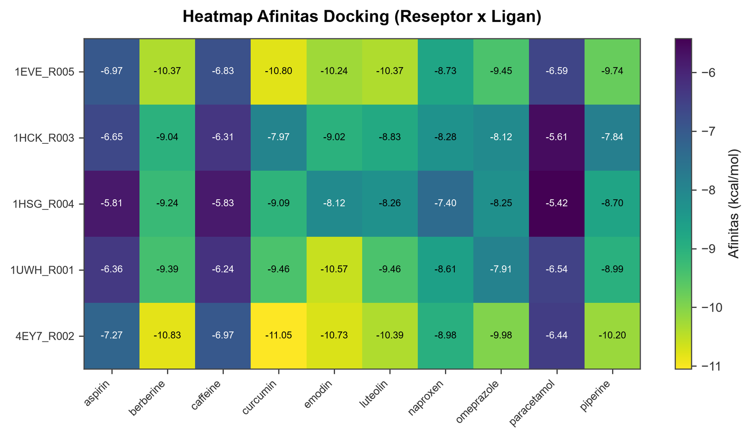
C · PIPELINE IN SILICO
Analitik 1: heatmap dan peringkat afinitas dari matriks docking
Pasangan terbaik
curcumin dengan 4EY7: −11,05 kcal/mol (rerata dua replikat −10,92 ± 0,13).
Keluaran chemflow: heatmap_afinitas.png. Data demonstrasi: skor Vina terbaik dari 2 replikat (kcal/mol). Estimasi skor, bukan afinitas eksperimen.
chemflow v2.0.0 · MIT · github.com/Arifmaulanaazis/chemflow
23
Notes:
[±3 menit] Heatmap di kiri adalah keluaran langsung chemflow: baris reseptor, kolom ligan, warna skor Vina terbaik dari dua replikat. Grafik batang di kanan dibuat ulang dari Excel hasil supaya bisa disunting: rata-rata skor terbaik tiap ligan lintas lima reseptor; panjang batang adalah besar skor, nilai aslinya negatif. Pasangan terbaik adalah curcumin dengan 4EY7. Peringatan penafsiran: tiga ligan bermassa terkecil memiliki skor terlemah, pola yang lazim pada fungsi skor empiris. Skor ini estimasi, bukan afinitas eksperimen, dan tidak menyimpulkan apa pun tentang aktivitas biologis. Versi terbaru menambah kolom Native (ref) pada heatmap dan memecah heatmap yang terlalu besar menjadi beberapa bagian (_partNNofMM) dengan skala warna yang sama; batasnya --plot-max-rows dan --plot-max-cols.

Slide 24
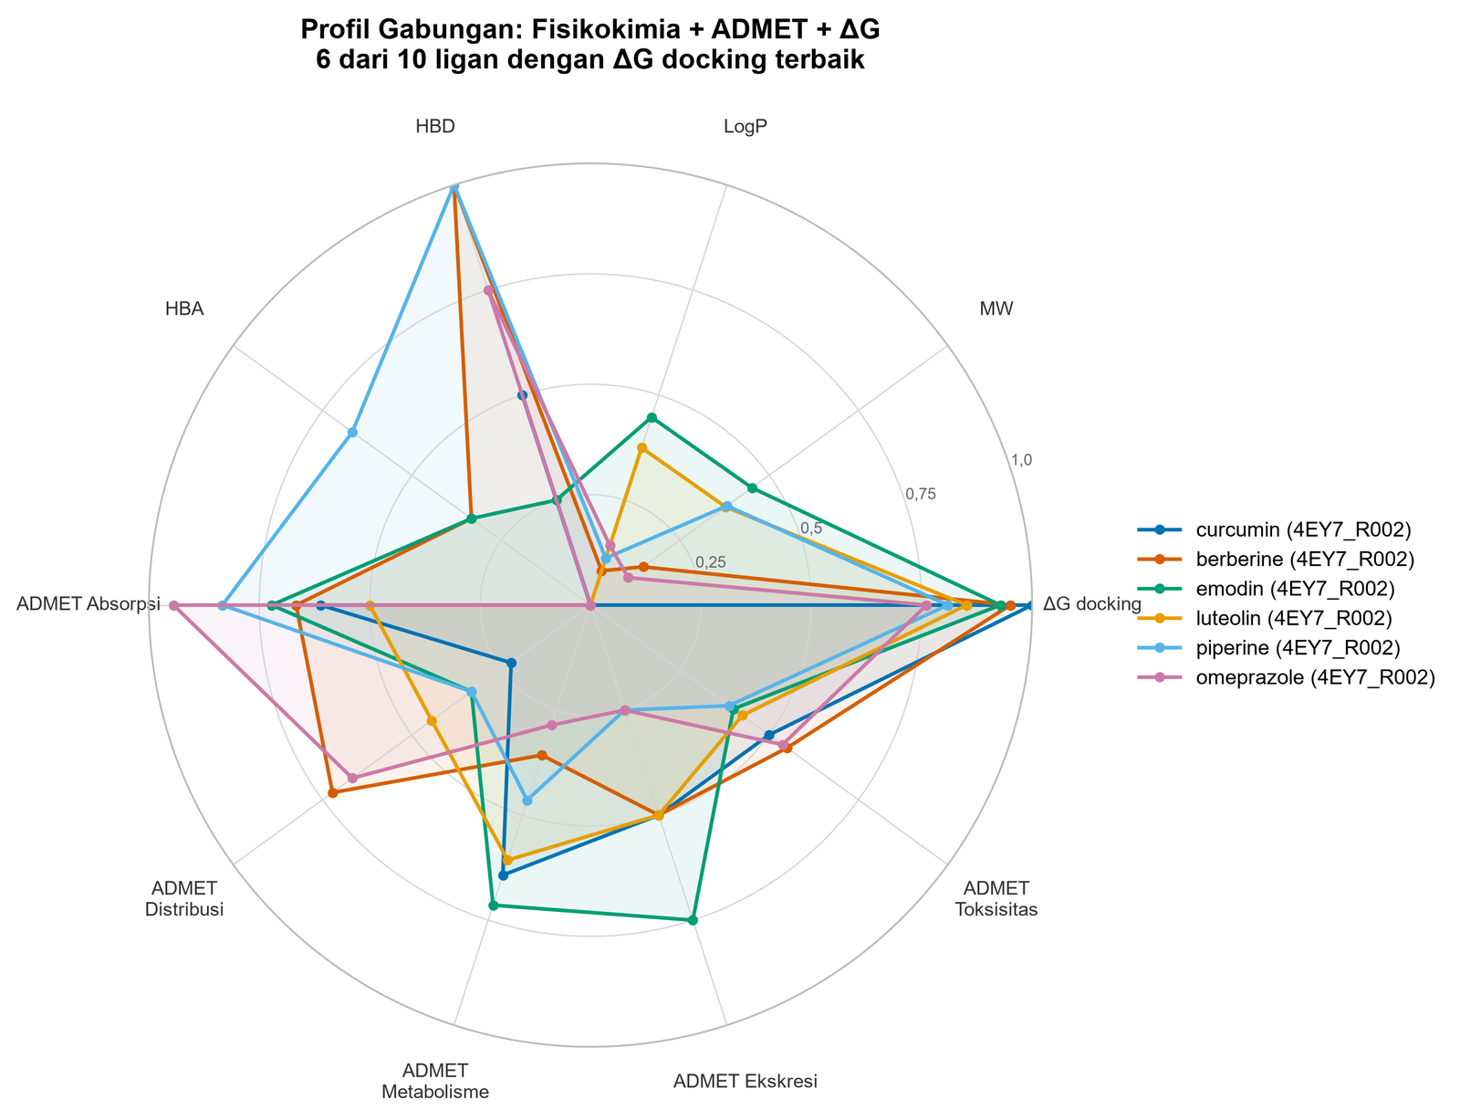
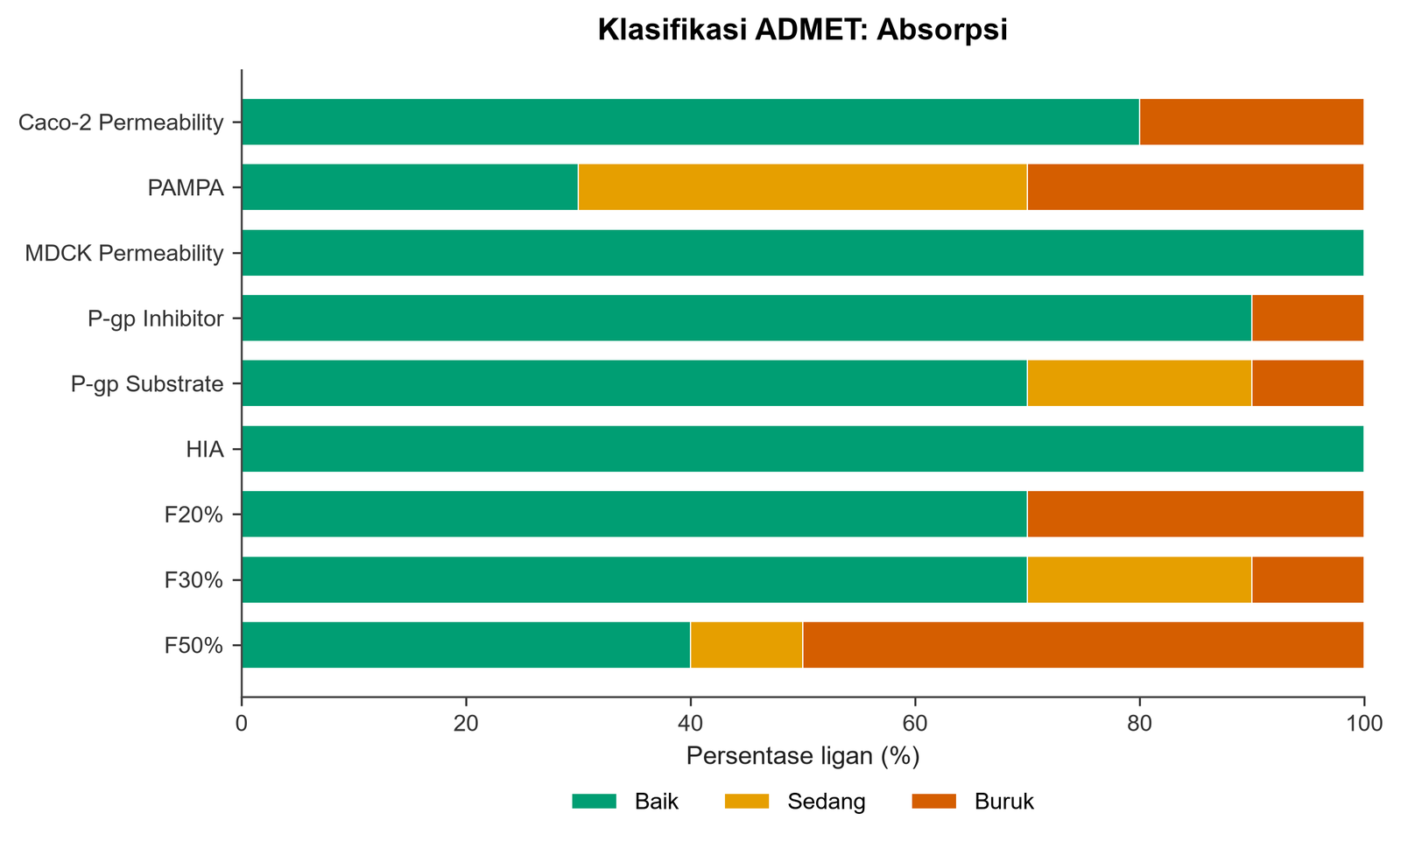
C · PIPELINE IN SILICO
Analitik 2: radar gabungan dan klasifikasi ADMET per kategori
admet_klasifikasi_absorpsi.png (data demonstrasi, 10 ligan).
Radar: ΔG, MW, LogP, HBD, HBA dibalik (kecil = lebih baik) + skor tiap kategori ADMET; min-max per kriteria; enam ligan terbaik pada reseptor terbaik masing-masing
Batang: persentase ligan baik, sedang, buruk per parameter
radar_combined.png (data demonstrasi). ΔG docking = skor Vina.
chemflow v2.0.0 · MIT · github.com/Arifmaulanaazis/chemflow
24
Notes:
[±3 menit] Radar gabungan meringkas tiap ligan dalam satu bentuk. Sumbu ΔG docking, MW, LogP, HBD, HBA dinormalisasi min-max lintas ligan lalu dibalik, sehingga arah ke luar selalu berarti lebih baik; skor kategori ADMET sudah berskala nol sampai satu dan dipakai apa adanya. Batang bertumpuk menampilkan persentase ligan yang baik, sedang, atau buruk untuk tiap parameter. Judul dan label grafik ditulis dalam bahasa Indonesia; untuk naskah berbahasa Inggris grafik perlu dirender ulang. Ligan native ikut sebagai seri putus-putus yang disematkan di setiap bagian radar, dan radar dibatasi 8 ligan per halaman. Grafik per grup ada di appendix A8.

Slide 25
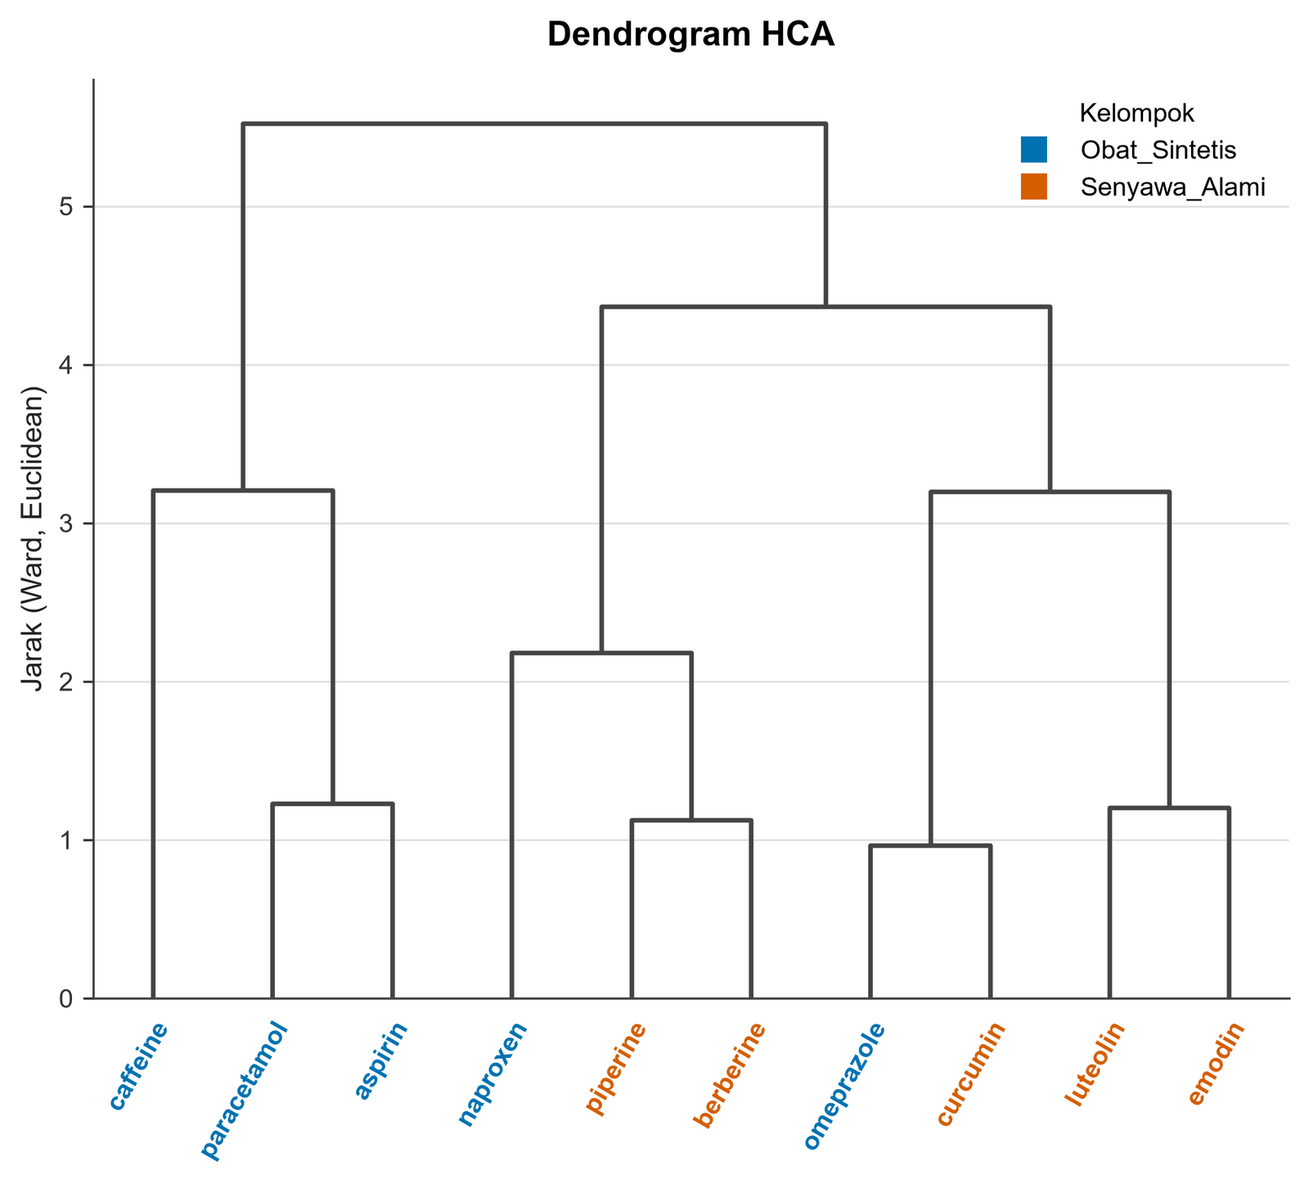
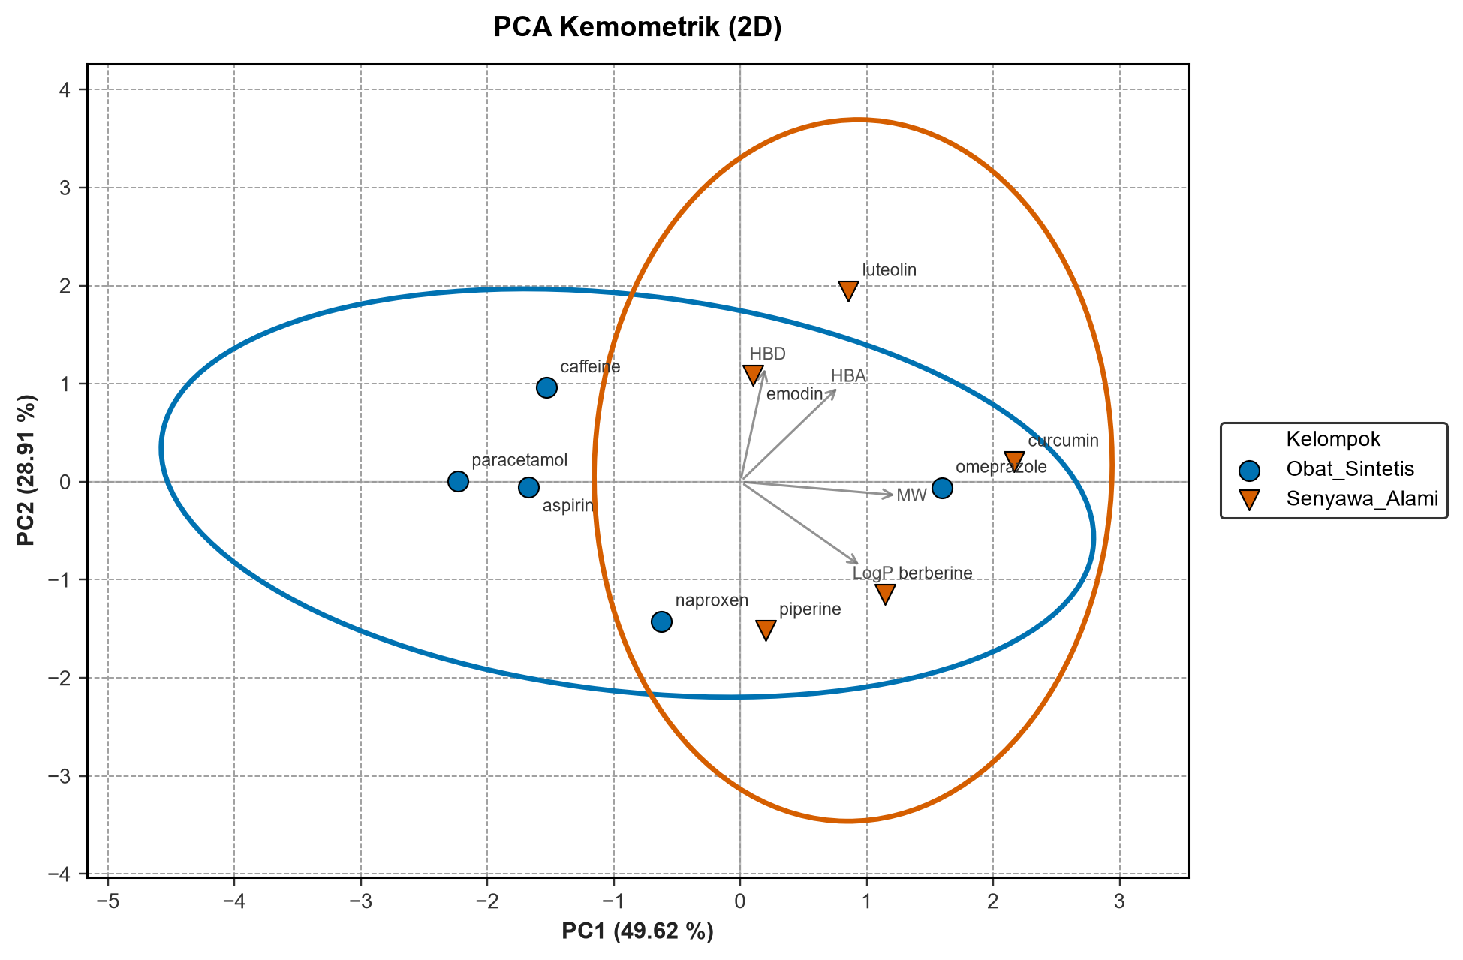
C · PIPELINE IN SILICO
Analitik 3: PCA dan HCA membaca ruang kimia senyawa
Cara baca
Fitur: MW, LogP, HBD, HBA; z-score
PCA: PC1 49,6%, PC2 28,9%, PC3 21,2%
Elips 95% (χ² 5,991) per kelompok, minimal 3 titik
HCA: Ward, jarak Euclid
Kedua kelompok sumber bercampur
Empat deskriptor tidak memisahkan kelompok sumber.
pca_2d.png (gaya jurnal, dihitung ulang dari data demonstrasi) dan hca_dendrogram.png.
Klaster k = 3: {caffeine, paracetamol, aspirin}, {naproxen, piperine, berberine}, {omeprazole, luteolin, emodin, curcumin}.
chemflow v2.0.0 · MIT · github.com/Arifmaulanaazis/chemflow
25
Notes:
[±3 menit] PCA dan HCA memakai matriks deskriptor yang sama: MW, LogP, HBD, HBA, setelah standardisasi z-score. PCA menunjukkan sumbu variansi utama; tiga komponen pertama menjelaskan hampir seluruh variansi karena hanya ada empat fitur. Elips kepercayaan 95 persen digambar per kelompok bila ada minimal tiga titik. Gaya grafik mengikuti kemometrik di jurnal (Aghoutane dkk. 2023): warna menandai seri, bentuk penanda menandai kelas, elips per kelas, grid putus-putus, dan sumbu berlabel persen variansi. ChemometricPCA juga menerima seri dan penskalaan pareto atau center. HCA memakai linkage Ward dengan jarak Euclidean. Pada data demonstrasi kelompok obat sintetis dan senyawa alami bercampur, yang menunjukkan bahwa empat deskriptor ini tidak memisahkan asal senyawa. Untuk analisis yang lebih bermakna, fitur perlu diperluas; kelas ExtendedDescriptors sudah ada tetapi belum terhubung ke pipeline. Karena ligan native menjadi grup Native, PCA dan HCA kini juga bisa berjalan pada studi yang hanya punya satu grup ligan uji.

Slide 26
C · PIPELINE IN SILICO
Similaritas interaksi: kemiripan pola kontak dengan ligan native
1
chemflow run
%sim = (0,5·nAAuji/nAAref + 0,5·intAAuji/intAAref) × 100
menghasilkan kompleks ligan dan NATIVE_*_complex.pdb
nAA: residu yang berinteraksi dengan ligan uji dan ligan referensi. intAA: pasangan (residu, tipe interaksi) yang sama. ΔG = skor uji − skor referensi; negatif berarti lebih kuat dari native.
2
Otomatis lewat BIOVIA (Windows)
Windows: tiap kompleks dibuka di GUI BIOVIA dengan input terkunci, diagram 2D dan tabel Non-bond diekspor sendiri; ekspor manual tetap bisa
3
Simpan berkas interaksi
terbaik: lebih kuat dan lebih mirip
Asimetris: mengukur cakupan kontak native, bukan Jaccard
Kunci residu tanpa chain, jadi rantai kembar bisa menyatu
ΔG referensi: terbaik-dari-n replikat native, seperti ligan uji
interaksi/<PDB>_R001/<nama>_complex_interaksi.xlsx dan .png
4
chemflow similarity --output hasil/
similaritas (%)
membaca interaksi protein-ligan; ligan uji vs native
5
Keluaran
similaritas_interaksi.xlsx, similaritas_bar.png, similaritas_vs_deltag.png, similaritas_jejak_<reseptor>.png
ΔG (uji − native)
Diagram konsep tanpa data: run demonstrasi tidak memuat berkas interaksi BIOVIA. Metode: Pratama dkk. (2021).
chemflow v2.0.0 · MIT · github.com/Arifmaulanaazis/chemflow
26
Notes:
[±3 menit] Analisis ini opsional. Ia membandingkan pola kontak residu antara ligan uji dan ligan native memakai tabel interaksi BIOVIA Discovery Studio, mengikuti Pratama dkk. 2021. Tabel diekspor otomatis lewat GUI BIOVIA (otomatis pada chemflow run bila BIOVIA terdeteksi, atau chemflow interactions untuk folder yang sudah ada) di Windows, atau dibuat manual; chemflow similarity tetap bisa dijalankan sendiri. Rumusnya rata-rata dua rasio: berapa banyak residu native yang juga dikontak ligan uji, dan berapa banyak pasangan residu-tipe interaksi yang sama. Dua catatan penafsiran: ukurannya asimetris sehingga kontak ekstra pada ligan uji tidak dihukum, dan identitas residu tidak memuat chain. ΔG referensi kini berasal dari replikat terbaik docking native dengan parameter yang sama, sehingga sebanding dengan ligan uji. Diagram kuadran adalah konsep; tidak ada data BIOVIA pada run demonstrasi.

Slide 27





C · PIPELINE IN SILICO
Gaya publikasi bawaan: aman buta warna, 300 dpi, PNG, SVG, PDF
Palet kategorikal (analytics/style.py)
300 dpi, tiga format
--dpi dan --figure-formats png svg pdf; PNG selalu ditulis
Teks tetap teks
#0072B2
#D55E00
#009E73
#E69F00
#56B4E9
svg.fonttype none dan pdf.fonttype 42 agar bisa disunting di Illustrator atau Inkscape
Tidak mengubah global
Gaya lewat rc_context, jadi rcParams matplotlib pemanggil utuh
#CC79A7
#F0E442
#000000
#999999
#66C2A5
Label tanpa tumpang tindih
Semantik kualitas
annotate_without_overlap mencoba beberapa posisi label
baik
sedang
buruk
netral
Teks grafik berbahasa Indonesia
Okabe dan Ito (2008). Palet ke-10 (#66C2A5) tambahan dari chemflow.
Judul dan sumbu ditulis langsung di kode; naskah Inggris perlu render ulang
chemflow v2.0.0 · MIT · github.com/Arifmaulanaazis/chemflow
27
Notes:
[±2 menit] Semua grafik memakai satu modul gaya. Palet kategorikal Okabe-Ito dipilih karena tetap terbedakan bagi pembaca dengan buta warna. Resolusi bawaan 300 dpi; tambahkan svg dan pdf untuk naskah jurnal. Gaya diterapkan lewat rc_context sehingga tidak mengubah pengaturan matplotlib pemanggil. Catatan: teks di dalam grafik berbahasa Indonesia dan sebagian ditulis langsung di kode, jadi untuk naskah berbahasa Inggris perlu penyesuaian.

Slide 28
D · PRAKTIK
Instalasi dan cek kesiapan dalam lima menit
1
Pasang dependensi Python
=== Pemeriksaan Kesiapan Mesin chemflow ===
[Python]
OK Versi interpreter: 3.14.6 (OK)
[Paket Python]
OK rdkit: terpasang (v2026.03.5)
OK pandas: terpasang (v3.0.5)
OK openpyxl: terpasang (v3.1.5)
... (9 paket diperiksa)
[Tool eksternal]
!! OpenBabel: tidak ditemukan di PATH
[AutoDock Vina]
OK GitHub Releases: 5 versi kompatibel
tersedia: 1.2.7, 1.2.6, 1.2.5, 1.2.4, 1.2.3
[Jaringan]
OK RCSB (unduh struktur PDB): terjangkau
OK PubChem (resolusi SMILES): terjangkau
OK ADMETLab3 (prediksi ADMET): terjangkau
OK GitHub Releases (auto-download Vina): terjangkau
1 hal butuh perhatian (lihat tanda '!!' di atas).
pip install -r requirements.txt
pip install -e .
2
Pasang OpenBabel (contoh via conda)
conda create -n chemflow_tools \
-c conda-forge openbabel -y
3
Cek kesiapan dan buat templat
python -m chemflow init --output contoh/
Yang perlu dicermati
Tanda !! berarti perlu perhatian. Di mesin ini OpenBabel belum ada di PATH, sehingga run memerlukan --openbabel-path. Vina tidak perlu dipasang: diunduh otomatis.
Keluaran nyata python -m chemflow init (dipotong).
chemflow v2.0.0 · MIT · github.com/Arifmaulanaazis/chemflow
28
Notes:
[±5 menit, praktik] Minta peserta menjalankan tiga langkah ini. Setelah pip install, pasang OpenBabel; cara termudah lewat conda-forge. Lalu jalankan chemflow init: perintah ini membuat tiga berkas templat Excel sekaligus menampilkan laporan kesiapan mesin. Tanda OK berarti siap; !! berarti ada yang perlu dilakukan. Laporan di layar adalah keluaran nyata dari mesin pengembang, tempat OpenBabel memang belum ada di PATH, sehingga run memakai --openbabel-path. Peserta yang jaringannya terbatas dapat memakai --admet-file atau --no-admet nanti.

Slide 29
D · PRAKTIK
Menjalankan chemflow: dari gridbox sampai similaritas
# 1. susun reseptor.xlsx secara interaktif
python -m chemflow receptor-config
Cuplikan chemflow.log run demonstrasi (path dipendekkan)
23:22:31 === chemflow: memulai pipeline ===
23:22:31 [Ligan] Mode TIDY: nama='name', smiles='smiles', group='group'
23:22:31 [Ligan] 10 senyawa dimuat (10 perlu resolusi PubChem, 2 kelompok terdeteksi).
23:22:31 Resolusi PubChem untuk 10 senyawa tanpa SMILES ...
23:22:42 [PubChem] 'curcumin' -> COC1=C(C=CC(=C1)/C=C/C(=O)CC(=O)/C=C/C2=CC(=C(C=C2)O)OC)O
23:22:43 Ligan siap docking: 10/10
23:22:52 ADMET diperoleh untuk 10/10 senyawa.
23:22:52 Mengunduh Vina 1.2.7 (windows/x86_64) dari GitHub Releases
23:22:53 [Reseptor] Kolom gridbox ditemukan: center_x, center_y, center_z
23:23:01 Reseptor siap docking: 5/5
23:23:01 [1/100] Docking 'naproxen' -> '1UWH_R001' (replikat 1/2)
23:23:04 Vina selesai: 9 pose, afinitas terbaik=-8.607 kcal/mol
23:31:14 [100/100] Docking 'berberine' -> '1EVE_R005' (replikat 2/2)
23:35:12 Hasil diekspor ke: hasil_chemflow.xlsx
23:35:28 PCA kemometrik berhasil dibuat.
23:35:29 === chemflow: pipeline selesai ===
# 2. pipeline penuh (contoh perintah)
python -m chemflow run \
--ligands ligan.xlsx \
--receptors reseptor.xlsx \
--output hasil/ \
--run-rmsd-validation \
--n-replicates 2 --exhaustiveness 16
# 3. lanjutkan run yang terhenti
python -m chemflow resume --output hasil/
# 4. opsional: interaksi BIOVIA, similaritas, dan GC-MS
python -m chemflow interactions --output hasil/
python -m chemflow similarity --output hasil/
python -m chemflow gcms --data data-gcms/ --output hasil/
Progress bar (tqdm) tampil di tiap tahap panjang; --no-progress mematikannya.
chemflow v2.0.0 · MIT · github.com/Arifmaulanaazis/chemflow
29
Notes:
[±10 menit, praktik] Alur kerja yang disarankan: pertama receptor-config bila gridbox belum diketahui, lalu run dengan validasi RMSD, lalu similaritas bila punya berkas BIOVIA. Panel kanan adalah cuplikan nyata chemflow.log dari run demonstrasi: pembacaan Excel, resolusi PubChem, penyiapan ligan dan reseptor, docking pertama sampai ke-100, ekspor Excel, dan analitik, total sekitar 13 menit. Jalankan run kecil dulu, misalnya tiga ligan dan satu reseptor, agar peserta melihat seluruh tahap tanpa menunggu lama. Bila run terhenti di tengah jalan (Ctrl+C, terminal tertutup, komputer mati), jalankan chemflow resume --output hasil/ dan pipeline melanjutkan dari titik terakhir. Similaritas berjalan sendiri pada chemflow run bila Windows dan BIOVIA terdeteksi (--no-similarity mematikan). Mouse dan keyboard dikunci selama ekspor, sekitar 20 detik per kompleks; tekan Esc tiga kali untuk membatalkan. Untuk analisis GC-MS tanpa docking, jalankan chemflow gcms dengan --data dan --output.

Slide 30
D · PRAKTIK
Cheat-sheet opsi dan pemecahan masalah umum
Opsi penting chemflow run
Gejala dan solusi
Opsi | Fungsi
--run-rmsd-validation | Hitung RMSD in place ligan native (native selalu di-dock)
--n-replicates N | Ulangi tiap docking N kali, seed berbeda
--no-native | Jangan dock ligan native (tanpa pembanding)
--box-padding N | Padding gridbox dari ukuran native (bawaan 8 Å)
--exhaustiveness N | Ketelitian pencarian Vina (bawaan 8)
--seed N | Seed dasar; replikat = seed + n − 1
--merge-mode best|all | Satu pose terbaik atau semua pose
--admet-file f | Pakai file ADMETLab3 (.csv, .xlsx)
--no-admet | Lewati ADMET
--openbabel-path p | Lokasi obabel bila tak ada di PATH
--no-interactive-gridbox | Larang prompt; gridbox wajib di Excel
--dpi, --figure-formats | Resolusi dan format grafik
--keep-waters | Efektif hanya bersama --keep-hetero-ligands (perilaku kode saat ini)
Gejala | Penyebab dan solusi
Executable 'obabel' tidak ditemukan | Pasang OpenBabel atau pakai --openbabel-path
SMILES tidak ditemukan di PubChem | Isi kolom smiles, atau pakai nama internasional
ADMETLab3 429 atau timeout | Retry otomatis; lanjut --admet-file atau --no-admet
Jumlah baris file ADMET berbeda | Jumlah baris = ligan atau SMILES unik; urutan sama dengan Excel ligan
Proses berhenti menunggu | Pilih ligan native, atau isi gridbox / --no-interactive-gridbox
PCA atau HCA dilewati | Kolom group perlu minimal 2 nilai
Gagal mengunduh PDB | Kode salah, atau struktur hanya tersedia sebagai mmCIF
Path terlalu panjang (Windows) | Pilih folder output lebih pendek
Run terhenti di tengah | chemflow resume --output hasil/ (lanjut dari checkpoint)
Grafik terpecah _part01of03 | Wajar bila ligan atau reseptor banyak; atur --plot-max-rows/cols (0 = satu gambar)
chemflow v2.0.0 · MIT · github.com/Arifmaulanaazis/chemflow
30
Notes:
[±3 menit] Ini lembar acuan cepat untuk sesi praktik. Kolom kiri berisi opsi yang paling sering dipakai; kolom kanan gejala yang paling sering muncul beserta solusinya, diambil dari README dan diverifikasi ke kode. Satu perilaku yang mengejutkan: --keep-waters saja tidak mempertahankan air karena air termasuk HETATM yang dibuang oleh langkah penghapusan ligan hetero, jadi harus dipasangkan dengan --keep-hetero-ligands. Untuk daftar opsi lengkap lihat appendix.

Slide 31
D · PRAKTIK
Library Python: pipeline penuh atau komponen tunggal
Pipeline penuh
Komponen tunggal
from chemflow import Pipeline, PipelineConfig
config = PipelineConfig(
ligand_excel="ligan.xlsx",
receptor_excel="reseptor.xlsx",
output_dir="hasil",
exhaustiveness=16,
n_replicates=2,
run_rmsd_validation=True,
)
exit_code = Pipeline(config).run() # 0 selesai, 1 fatal
# 130 bila Ctrl+C. Lanjutkan dengan:
Pipeline(config, resume=True).run()
from rdkit import Chem
from chemflow import LipinskiCalculator, classify_admet_value
mol = Chem.MolFromSmiles("CC(=O)OC1=CC=CC=C1C(=O)O")
r = LipinskiCalculator.calculate(mol)
print(r.molecular_weight, r.violations, r.passes_ro5)
classify_admet_value("hERG", 0.82).flag # Flag.RED
64 nama publik diekspor dari chemflow/__init__.py, antara lain:
LigandPreparer
ReceptorPreparer
OpenBabelConverter
VinaReleaseManager
VinaRunner
GridBox
ChartBuilder
HeatmapBuilder
ChemometricPCA
HierarchicalClustering
SimilarityAnalyzer
run_gcms_analysis
Catatan: run() mengembalikan 0 walau tidak ada pasangan yang berhasil di-docking. Periksa log atau pipeline.failed_ligands dan failed_receptors.
chemflow v2.0.0 · MIT · github.com/Arifmaulanaazis/chemflow
31
Notes:
[±3 menit, praktik] Semua yang dilakukan CLI juga bisa dilakukan dari skrip atau notebook. Pipeline penuh cukup dua baris. Untuk kebutuhan khusus, komponen tunggal bisa dipakai langsung, misalnya menghitung Lipinski satu senyawa atau mengklasifikasikan satu nilai ADMET. Dua catatan pemakaian: run() mengembalikan 0 walau tidak ada docking yang berhasil sehingga hasil perlu diperiksa dari log; dan mengimpor chemflow memaksa backend matplotlib menjadi Agg, yang perlu diperhatikan di notebook interaktif. Melanjutkan run yang terhenti dari kode: Pipeline(RunState('hasil').load_config(), resume=True).run(). Ctrl+C membuat run() mengembalikan 130 dan mencetak perintah resume.

Slide 32
D · PRAKTIK
Kualitas: 832 tes unit berjalan ±76 detik tanpa jaringan
832
58
75,7 dtk
tes lulus
file tes
waktu total
Sandbox: OpenBabel, Vina, dan jaringan diganti kelas palsu atau monkeypatch (mis. _FakeVinaRunner)
Injeksi dependensi membuat modul bisa dites terpisah: runner, converter, dan I/O interaktif disuntik
Lingkungan: Python 3.14.6, pytest 9.1.1
chemflow v2.0.0 · MIT · github.com/Arifmaulanaazis/chemflow
32
Notes:
[±2 menit] Ada 832 tes dari 58 file yang berjalan sekitar 76 detik tanpa jaringan, OpenBabel, atau Vina. Ini dimungkinkan oleh injeksi dependensi dan kelas palsu buatan sendiri. Batasannya perlu jujur: tes plot hanya memeriksa file terbentuk dan tidak kosong, dan tidak ada uji regresi visual; test_pipeline_smoke menguji bagian-bagian pipeline tetapi tidak menjalankan seluruh alur dengan alat sungguhan. Run penuh diuji lewat CLI secara manual, seperti run demonstrasi di deck ini. Tes resume dan native menjalankan tahap-tahap pipeline dengan runner dan preparer palsu, termasuk skenario Ctrl+C. Otomasi GUI BIOVIA diuji dengan runtime dan kontrol tiruan; ekspor pada BIOVIA sungguhan diuji langsung secara manual.

Slide 33

E · PENUTUP
Keterbatasan ilmiah sebelum menafsirkan hasil
RMSD in place bersifat ketat
Skor Vina bukan afinitas eksperimen
Reseptor kaku dan model sederhana
RMSD in place mengukur ketepatan posisi, jadi ketat untuk ligan besar dan fleksibel: 1HSG 10,52 Å (4,04 Å bila diselaraskan dulu).
Estimasi empiris (kcal/mol) dengan kecenderungan terhadap ukuran ligan. Validasi eksperimen tetap diperlukan.
Rigid, tanpa air, tanpa model protonasi (His menjadi HIE, gugus asam dan basa netral); muatan parsial hanya sebagian tercakup.
ADMET adalah prediksi model
Similaritas interaksi
Ruang kimia sempit
Keluaran ADMETLab 3.0, bukan pengukuran. Pita 0,3/0,7 generik untuk sekitar 64 endpoint adalah asumsi.
Asimetris, kunci residu tanpa chain. Ekspor BIOVIA otomatis hanya di Windows; mouse dan keyboard dikunci selama ekspor.
PCA dan HCA hanya memakai MW, LogP, HBD, HBA. Tanpa dinamika molekul atau perhitungan energi bebas.
Saran pelaporan
Catat versi Vina, exhaustiveness, seed, replikat, gridbox, dan padding; sebutkan RMSD dihitung in place; tulis bahwa skor adalah estimasi komputasi.
chemflow v2.0.0 · MIT · github.com/Arifmaulanaazis/chemflow
33
Notes:
[±4 menit] Enam keterbatasan ilmiah yang perlu disampaikan bila hasil dipakai dalam publikasi. Pertama RMSD validasi dihitung in place, sehingga ketat terhadap ligan besar dan fleksibel dan perlu dibaca bersama skor dan pose. Kedua skor Vina adalah estimasi empiris. Ketiga model reseptor sederhana: kaku, tanpa air, tanpa pemodelan protonasi. Keempat ADMET adalah prediksi dari model pihak ketiga dan sebagian ambangnya adalah asumsi umum. Kelima ukuran similaritas punya bias tertentu. Keenam ruang kimia dalam PCA dan HCA hanya empat deskriptor. Saran pelaporan di bawah membantu pembaca menilai hasil.

Slide 34



E · PENUTUP
Keterbatasan teknis dan keamanan yang perlu dijaga saat dipakai
ADMETLab3 lewat scraping
Biner Vina tanpa checksum
Serial, resume tersedia
Verifikasi TLS mati secara bawaan (--admet-ssl-verify untuk mengaktifkan). SMILES dikirim ke server pihak ketiga; ketentuan layanan belum ditinjau. Untuk jalur aman, pakai file unduhan.
Diunduh dari GitHub Releases dan dijalankan tanpa verifikasi checksum atau tanda tangan. Cache per folder output.
Satu proses berurutan tanpa batas waktu subprocess; hasil per item tersimpan, jadi chemflow resume melanjutkan. --cpu tidak terekspos di CLI.
Kode keluar dan galat
Input terbatas
Windows dan library
run() bernilai 0 walau tidak ada yang berhasil di-docking. Galat konfigurasi muncul sebagai traceback.
Hanya .pdb dari RCSB (bukan mmCIF) dan Excel .xlsx. Kolom PDBQT reseptor berlebih bila serial melewati 99.999.
Batas path 260 karakter: nama file ligan dipendekkan otomatis. Mengimpor chemflow memaksa backend Agg matplotlib.
chemflow v2.0.0 · MIT · github.com/Arifmaulanaazis/chemflow
34
Notes:
[±3 menit] Enam catatan teknis dan keamanan. Yang paling penting bagi pengguna: jalur ADMET lewat scraper mengirim SMILES ke server pihak ketiga dan memverifikasi TLS dimatikan secara bawaan; untuk data rahasia pakai --admet-file atau --no-admet. Biner Vina diunduh tanpa pemeriksaan checksum. Eksekusi serial berarti run besar lama, tetapi checkpoint dan chemflow resume mencegah pengulangan dari nol. Kode keluar 0 tidak menjamin ada hasil. Semua ini bersifat versi 2.0.0 dan bisa diperbaiki bertahap.

Slide 35
E · PENUTUP
Referensi
1. Lipinski CA, Lombardo F, Dominy BW, Feeney PJ. Experimental and computational approaches to estimate solubility and permeability in drug discovery and development settings. Adv Drug Deliv Rev. 1997;23:3-25.
2. Trott O, Olson AJ. AutoDock Vina: improving the speed and accuracy of docking with a new scoring function, efficient optimization, and multithreading. J Comput Chem. 2010;31(2):455-461. doi:10.1002/jcc.21334
3. Eberhardt J, Santos-Martins D, Tillack AF, Forli S. AutoDock Vina 1.2.0: new docking methods, expanded force field, and Python bindings. J Chem Inf Model. 2021;61(8):3891-3898. doi:10.1021/acs.jcim.1c00203
4. Morris GM, Huey R, Lindstrom W, et al. AutoDock4 and AutoDockTools4: automated docking with selective receptor flexibility. J Comput Chem. 2009;30:2785-2791. doi:10.1002/jcc.21256
5. Fu L, Shi S, Yi J, et al. ADMETlab 3.0: an updated comprehensive online ADMET prediction platform enhanced with broader coverage, improved performance, API functionality and decision support. Nucleic Acids Res. 2024;52(W1):W422-W431. doi:10.1093/nar/gkae236
6. Xiong G, Wu Z, Yi J, et al. ADMETlab 2.0: an integrated online platform for accurate and comprehensive predictions of ADMET properties. Nucleic Acids Res. 2021;49(W1):W5-W14. doi:10.1093/nar/gkab255
7. Hevener KE, Zhao W, Ball DM, et al. Validation of molecular docking programs for virtual screening against dihydropteroate synthase. J Chem Inf Model. 2009;49(2):444-460. doi:10.1021/ci800293n
8. Pratama MRF, Poerwono H, Siswodihardjo S. Introducing a two-dimensional graph of docking score difference vs. similarity of ligand-receptor interactions. Indones J Biotechnol. 2021;26(1):54-60. doi:10.22146/ijbiotech.62194
9. Cornell WD, Cieplak P, Bayly CI, et al. A second generation force field for the simulation of proteins, nucleic acids, and organic molecules. J Am Chem Soc. 1995;117:5179-5197. doi:10.1021/ja00124a002
10. O'Boyle NM, Banck M, James CA, et al. Open Babel: an open chemical toolbox. J Cheminform. 2011;3:33. doi:10.1186/1758-2946-3-33
11. Okabe M, Ito K. Color Universal Design (CUD): how to make figures and presentations that are friendly to colorblind people. 2008.
12. Landrum G. RDKit: open-source cheminformatics. https://www.rdkit.org
chemflow v2.0.0 · MIT · github.com/Arifmaulanaazis/chemflow
35
Notes:
[±1 menit] Semua sitasi diverifikasi terhadap sumber daring sebelum dimasukkan. Catatan: kode dan README chemflow kini merujuk ADMETlab 3.0 ke Fu dkk. 2024 (sebelumnya keliru memakai Xiong dkk. 2021, makalah ADMETlab 2.0) dan muatan AMBER ke Cornell dkk. 1995.

Slide 36
E · PENUTUP
Kesimpulan: dari dua Excel ke hasil yang dapat diuji ulang
1
Pipeline in silico dapat diotomasi dari dua file Excel dengan Python, RDKit, OpenBabel, dan AutoDock Vina.
2
Validasi redocking dan ADMET memberi konteks, tetapi skor docking tetap estimasi.
3
Keluaran siap publikasi: Excel berwarna, grafik 300 dpi, kompleks PDB.
4
Baca hasil secara kritis: tinjau RMSD, replikat, dan asumsi sebelum menyimpulkan.
Tanya jawab
Arif Maulana Azis · github.com/Arifmaulanaazis/chemflow · Lisensi MIT
chemflow v2.0.0 · MIT · github.com/Arifmaulanaazis/chemflow
36
Notes:
[±10 menit termasuk tanya jawab] Empat pesan pokok. Satu, seluruh alur in silico bisa diotomasi dari dua Excel. Dua, validasi dan ADMET memberi konteks tetapi skor docking tetap estimasi. Tiga, keluaran dirancang siap dipakai untuk publikasi. Empat, baca hasil secara kritis. Buka sesi tanya jawab; ajak peserta mencoba run kecil sendiri setelah sesi.

Slide 37
APPENDIX
Ambang ADMET (1/2): aturan dengan batas numerik
Fisikokimia (aturan numerik; alert dan tiered di A2)
Absorpsi, Distribusi, Ekskresi
Kolom | Parameter | Hijau bila
MW | Molecular Weight (Da) | 100 s.d. 600
nHA | H-Bond Acceptors | 0 s.d. 12
nHD | H-Bond Donors | 0 s.d. 7
TPSA | TPSA (Å²) | 0 s.d. 140
nRot | Rotatable Bonds | 0 s.d. 11
nRing | Ring Count | 0 s.d. 6
MaxRing | Max Ring Size (atoms) | 0 s.d. 18
nHet | Heteroatom Count | 1 s.d. 15
fChar | Formal Charge | −4 s.d. 4
nRig | Rigid Bonds | 0 s.d. 30
nStereo | Stereo Centers | ≤ 2
logS | logS (log mol/L) | −4 s.d. 0,5
logP | logP (log mol/L) | 0 s.d. 3
logD | logD 7.4 (log mol/L) | 1 s.d. 3
QED | QED | > 0,67
Synth | SAscore (1-10) | < 6
gasa | GASA (0/1) | 0
Fsp3 | Fsp3 | ≥ 0,42
MCE-18 | MCE-18 | ≥ 45
Lipinski | Lipinski Rule (pelanggaran) | ≤ 1
Pfizer | Pfizer Rule (pelanggaran) | ≤ 1
GSK | GSK Rule (pelanggaran) | ≤ 0
GoldenTriangle | Golden Triangle (pelanggaran) | ≤ 0
Kolom | Parameter | Hijau bila
caco2 | Caco-2 Permeability (log cm/s) | > −5,15
MDCK | MDCK Permeability (log cm/s) | ≥ −5,7
PPB | Plasma Protein Binding (%) | ≤ 90
VDss | VDss (log10(L/kg)) | −1,4 s.d. 1,3
Fu | Fraction Unbound (%) | ≥ 5
cl-plasma | Plasma Clearance (mL/min/kg) | ≤ 5 hijau / 5-15 kuning / > 15 merah
t0.5 | Half-life (jam) | > 8 hijau / 1-8 kuning / < 1 merah
Cara baca
Di luar batas hijau berarti merah, kecuali tipe tiered_range (Ekskresi) yang punya pita kuning. Batas strik (>, <) di kode ditulis dengan toleransi 1e-9. Sumber: admet_rules.py.
chemflow v2.0.0 · MIT · github.com/Arifmaulanaazis/chemflow
A1
Notes:
Appendix. Aturan ADMET dengan batas numerik: 23 di kategori Fisikokimia, 2 di Absorpsi, 3 di Distribusi, 2 di Ekskresi. Ambang mengikuti dokumentasi ADMETLab dan rujukan yang tercantum di sheet Legenda ADMET pada Excel hasil.

Slide 38
APPENDIX
Ambang ADMET (2/2): kelompok probabilitas dan peringatan
Kategori | Tipe | Kolom
Fisikokimia | tiered: ≤ 0,3 hijau, ≤ 0,7 kuning, > 0,7 merah | Aggregators, Fluc, Blue_fluorescence, Green_fluorescence, Reactive, Promiscuous, Other_assay_interference
Fisikokimia | alert: tanpa peringatan hijau, ada peringatan merah | Alarm_NMR, BMS, Chelating, PAINS
Fisikokimia | deskriptif: tanpa ambang | Vol, Dense, Flex, mp, bp, pka_acidic, pka_basic, Natural Product-likeness
Absorpsi | tiered: ≤ 0,3 hijau, ≤ 0,7 kuning, > 0,7 merah | PAMPA, pgp_inh, pgp_sub, hia, f20, f30, f50
Distribusi | tiered: ≤ 0,3 hijau, ≤ 0,7 kuning, > 0,7 merah | OATP1B1, OATP1B3, BSEP, MRP1, BBB
Distribusi | tiered terbalik: ≤ 0,3 merah, ≤ 0,7 kuning, > 0,7 hijau | BCRP
Metabolisme | tiered: ≤ 0,3 hijau, ≤ 0,7 kuning, > 0,7 merah | CYP1A2-inh, CYP1A2-sub, CYP2C19-inh, CYP2C19-sub, CYP2C9-inh, CYP2C9-sub, CYP2D6-inh, CYP2D6-sub, CYP3A4-inh, CYP3A4-sub, CYP2B6-inh, CYP2B6-sub, CYP2C8-inh
Metabolisme | tiered terbalik: ≤ 0,3 merah, ≤ 0,7 kuning, > 0,7 hijau | LM-human
Toksisitas | tiered: ≤ 0,3 hijau, ≤ 0,7 kuning, > 0,7 merah | Neurotoxicity-DI, Ototoxicity, Hematotoxicity, Nephrotoxicity-DI, Genotoxicity, RPMI-8226, A549, HEK293, hERG-10um, hERG, H-HT, DILI, Ames, ROA, FDAMDD, SkinSen, Carcinogenicity, EC, EI, Respiratory, NR-AhR, NR-AR, NR-AR-LBD, NR-Aromatase, NR-ER, NR-ER-LBD, NR-PPAR-gamma, SR-ARE, SR-ATAD5, SR-HSE, SR-MMP, SR-p53
Toksisitas | alert: tanpa peringatan hijau, ada peringatan merah | LD50_oral, NonBiodegradable, NonGenotoxic_Carcinogenicity, SureChEMBL, Skin_Sensitization, Acute_Aquatic_Toxicity, Genotoxic_Carcinogenicity_Mutagenicity, FAF-Drugs4 Rule
Toksisitas | deskriptif: tanpa ambang | BCF, IGC50, LC50DM, LC50FM
chemflow v2.0.0 · MIT · github.com/Arifmaulanaazis/chemflow
A2
Notes:
Appendix. Kelompok aturan berbasis probabilitas (tiered) dan berbasis peringatan substruktur (alert). Untuk endpoint tanpa skala keputusan khusus, chemflow memakai pita umum 0,3 dan 0,7 dengan asumsi probabilitas rendah berarti baik; BCRP dan HLM stability memakai arah terbalik.

Slide 39
APPENDIX
Semua opsi chemflow run (bawaan dalam kurung)
Grup | Opsi
Input | --ligands, --receptors (wajib); --output (chemflow_output)
Kolom Excel | --ligand-name-col, --ligand-smiles-col, --ligand-group-col, --receptor-pdb-col (otomatis)
Gridbox | --default-box-size (20.0, hanya cadangan); --box-padding (8.0); --no-interactive-gridbox
Preparasi ligan | --force-field {MMFF94, UFF} (MMFF94); --minimize-max-iters (1000); --no-2d-image
Preparasi reseptor | --keep-waters; --keep-hetero-ligands; --no-keep-metals; --kollman-fallback {zero, gasteiger} (zero)
Docking | --vina-version; --vina-executable; --exhaustiveness (8); --num-modes (9); --energy-range (3.0); --seed (acak); --n-replicates (1)
Merge | --merge-mode {best, all} (best)
Grup | Opsi
Native dan RMSD | --no-native; --run-rmsd-validation; --rmsd-threshold-good (2.0); --rmsd-threshold-acceptable (3.0)
Interaksi BIOVIA | --similarity / --no-similarity (otomatis bila terdeteksi); --biovia-exe (otomatis); --biovia-timeout (90); --no-lock-input
OpenBabel | --openbabel-path
ADMET | --no-admet; --admet-file; --admet-batch-size (50); --admet-ssl-verify
PubChem | --no-pubchem-fetch; --no-pubchem-interactive-fallback
Analitik | --no-charts; --no-pca; --no-hca; --no-heatmap; --dpi (300); --figure-formats {png, svg, pdf} (png); --plot-max-rows (30); --plot-max-cols (20)
GC-MS (opsional) | --gcms PATH...; --gcms-groups; --gcms-library
Logging | --verbose (tanpa efek saat ini); --log-level (INFO); --no-progress
Subperintah lain | init; resume --output DIR [--biovia-exe ...]; receptor-config; list-vina-versions; interactions --output DIR [--receptor --force --biovia-exe --biovia-timeout --no-lock-input]; similarity --output DIR [--interactions-dir --result-filename --no-plots --dpi]; gcms --output DIR [--data --groups --library --alkanes --scaling --normalization --permutations --no-plots]
chemflow v2.0.0 · MIT · github.com/Arifmaulanaazis/chemflow
A3
Notes:
Appendix. Daftar lengkap opsi chemflow run dikelompokkan seperti di cli.py, dengan nilai bawaan. Opsi --verbose saat ini tidak berpengaruh; log level diatur lewat --log-level. Subperintah resume hanya memerlukan --output; semua setelan lain dibaca dari _state/config.json dan sebagian boleh diganti lewat opsi yang tersedia.

Slide 40
APPENDIX
Format PDBQT: reseptor datar, ligan dengan pohon torsi
Reseptor (4EY7_R002, 10.028 atom): 9 baris pertama
Kolom: record PDB standar, lalu occupancy 1,00, B 0,00, muatan parsial (6 lebar), tipe AD4 (2 lebar)
Reseptor: datar tanpa ROOT/BRANCH, TER per rantai. Ditulis chemflow, bukan OpenBabel, agar muatan tidak tertimpa
Ligan: OpenBabel menulis REMARK torsi aktif, ROOT/ENDROOT, BRANCH/ENDBRANCH, dan TORSDOF
Tipe AD4 umum: C, A, N, NA, OA, SA, HD, H
Run demonstrasi: ligan versi lama bermuatan 0,000 (10 dari 10); versi sekarang menulis muatan Gasteiger. Reseptor tercakup tabel muatan sebagian
REMARK Reseptor rigid, ditulis oleh chemflow.chem.pdbqt_writer
ATOM 1 N GLU A 4 2.514 -35.401 69.696 1.00 0.00 -0.416 NA
ATOM 2 CA GLU A 4 2.230 -35.193 68.280 1.00 0.00 0.034 C
ATOM 3 C GLU A 4 3.436 -35.566 67.408 1.00 0.00 0.597 C
ATOM 4 O GLU A 4 4.572 -35.606 67.889 1.00 0.00 -0.568 OA
ATOM 5 CB GLU A 4 1.808 -33.745 68.027 1.00 0.00 0.000 C
ATOM 6 CG GLU A 4 1.007 -33.544 66.749 1.00 0.00 0.000 C
ATOM 7 CD GLU A 4 0.729 -32.081 66.462 1.00 0.00 0.805 C
ATOM 8 OE1 GLU A 4 1.240 -31.222 67.218 1.00 0.00 -0.819 OA
Ligan (curcumin): cuplikan
REMARK 12 active torsions:
ROOT
ATOM 1 C11 UNL 1 -0.715 -0.229 -2.653 1.00 0.00 +0.000 C
ENDROOT
BRANCH 1 2
ATOM 2 C10 UNL 1 0.550 -0.854 -2.134 1.00 0.00 +0.000 C
ATOM 3 O2 UNL 1 0.606 -2.063 -1.900 1.00 0.00 +0.000 OA
BRANCH 2 5
ATOM 4 C8 UNL 1 1.794 1.314 -1.914 1.00 0.00 +0.000 C
ATOM 5 C9 UNL 1 1.758 -0.026 -1.868 1.00 0.00 +0.000 C
...
ENDBRANCH 1 16
TORSDOF 10
chemflow v2.0.0 · MIT · github.com/Arifmaulanaazis/chemflow
A4
Notes:
Appendix. Cuplikan file PDBQT nyata dari run demonstrasi. Reseptor ditulis oleh chemflow sendiri dengan kolom muatan dan tipe atom AutoDock. Ligan ditulis OpenBabel dengan pohon torsi. Kolom muatan ligan bernilai 0,000 karena run demonstrasi memakai versi lama; versi sekarang mengisinya dengan muatan Gasteiger dari OpenBabel. Vina tidak memakai muatan.

Slide 41
APPENDIX
Skema kolom setiap sheet hasil_chemflow.xlsx
Sheet | Kolom
Ringkasan Ligan | name, nama_file, smiles, group, tipe (uji atau native), status
Hasil Docking | ligand, group, receptor, replicate, seed, affinity_best, n_poses, status, error
Fisikokimia (Lipinski) | ligand, group, MW, LogP, HBD, HBA, Lipinski_Violations, Lolos_Ro5
ADMET | ligand, group, raw_smiles, smiles, lalu 120 kolom parameter ADMETLab3 berurutan per kategori (MW, Vol, Dense, ...)
Legenda ADMET | Kategori, Kolom, Label, Satuan, Ambang, Rujukan, Catatan
Validasi RMSD | receptor, native_ligand, rmsd_angstrom, status, redock_affinity, metode, catatan
Statistik Replikasi | ligand, group, receptor, n_replicates_success, affinity_mean, affinity_std, affinity_best, delta_vs_native
Ringkasan per Grup | grup, n_ligan, lolos_Ro5_persen, MW_rata2, LogP_rata2, HBD_rata2, HBA_rata2, ADMET_<kategori>
Docking per Grup | reseptor, grup, n_ligan, dG_rata2, dG_sd, dG_terbaik, dG_native
Nama kolom mengikuti versi terbaru; run demonstrasi lama belum memuat group, tipe, delta_vs_native, dan dua sheet per grup. Sheet ADMET diwarnai per sel menurut tabel aturan; header diwarnai per kategori.
chemflow v2.0.0 · MIT · github.com/Arifmaulanaazis/chemflow
A5
Notes:
Appendix. Skema kolom setiap sheet, diambil dari Excel hasil run demonstrasi. Kolom ADMET mengikuti header CSV ADMETLab3 apa adanya sehingga bisa berubah bila layanan mengubah format. Sheet Ringkasan per Grup dan Docking per Grup hanya ditulis bila ada data grup. Grup Native berisi ligan native hasil docking ulang sebagai pembanding.

Slide 42
APPENDIX
Modul dan tanggung jawabnya
Modul | Tanggung jawab
pipeline.py | Orkestrasi 12 tahap, fail-soft, resume
cli.py | argparse: init, run, resume, receptor-config, interactions, similarity, gcms
config.py | PipelineConfig tervalidasi, to_dict/from_dict
state.py, checkpoints.py | Folder _state dan checkpoint atomik untuk resume
chem/ligand_preparer | SMILES ke PDB/PDBQT
chem/receptor_preparer | Bersihkan, H polar, dua keluaran
chem/kollman_charges | Muatan parsial (tabel AMBER)
chem/atom_typing | Tipe atom AutoDock4
chem/pdbqt_writer | PDBQT reseptor datar
chem/mol_converter | Pembungkus OpenBabel, muatan Gasteiger
chem/pubchem_client | SMILES dari nama
chem/descriptors | Lipinski dan deskriptor tambahan
io/excel_ligands, excel_receptors | Baca Excel (tidy, wide, gridbox)
io/pdb_fetcher | Unduh RCSB, ligan native
io/receptor_config | Excel reseptor interaktif
io/ligand_template | SMILES templat CCD RCSB
io/pdbqt_reader, result_exporter | Baca pose; tulis Excel berwarna
interaction/* | Ekspor interaksi lewat GUI BIOVIA (Windows), kunci input
Modul | Tanggung jawab
docking/vina_manager, vina_runner | Unduh biner Vina; jalankan dan parse skor
docking/docking_matrix | Loop ligan × reseptor × replikat, resume
docking/grid_box | Parameter gridbox, ukuran dari native
docking/rmsd_validation | RMSD in place (CalcRMS)
docking/merge | Kompleks PDB + JSON
admet/admetlab_scraper | Scraper ADMETLab 3.0
admet/admet_file | Baca CSV/XLSX ADMET
admet/dedup | SMILES unik, salin ke ligan kembar
admet/admet_rules | 120 aturan klasifikasi
analytics/charts, heatmap | Bar, radar, heatmap (terpecah otomatis)
analytics/pca, hca | PCA gaya jurnal dan HCA
analytics/paging | Pemecahan plot menjadi bagian
analytics/group_stats, group_charts | Statistik dan grafik per grup
analytics/style | Gaya grafik bersama
similarity/* | Pembaca BIOVIA, rumus, plot, laporan
gcms/* | GC-MS: pembaca, sinyal, statistik, pustaka, grafik
utils/name_sanitizer, residue_backbone | Nama file aman, deteksi backbone
utils/subprocess_stream | Subprocess dan log (logging_setup)
templates, system_check, banner | Templat, cek kesiapan, header
chemflow v2.0.0 · MIT · github.com/Arifmaulanaazis/chemflow
A6
Notes:
Appendix. Peta modul dan tanggung jawab masing-masing, berguna bagi peserta yang ingin membaca atau memperluas kode.

Slide 43
APPENDIX
Resume: melanjutkan run dari titik terakhir
Checkpoint atomik
Folder _state/
chemflow resume
Tiap item yang selesai (ligan, reseptor beserta gridbox, satu run Vina, hasil ADMET) ditulis ke file sementara lalu diganti atomik, jadi aman terhadap mati listrik.
Berisi config.json, progress.json, salinan Excel input (inputs/), dan admet_cache.json. Path disimpan relatif, jadi folder hasil boleh dipindah.
chemflow resume --output hasil/ membaca konfigurasi dari _state/ lalu melanjutkan. Ringkasan awal menyebut berapa ligan, reseptor, run docking, dan batch ADMET yang dipakai ulang.
Ctrl+C dan child process
Dilewati dan diulang
Setelan dan batasan
Ctrl+C mengembalikan kode 130 dan mencetak perintah resume. Child process Vina ikut dimatikan, jadi tidak ada proses yatim setelah interupsi.
Run Vina yang sukses dan berkas keluarannya ada dilewati. Run gagal, run terputus, atau checkpoint rusak diulang. Kompleks dianggap selesai bila PDB dan JSON-nya ada.
Log level serta jalur OpenBabel atau Vina boleh diganti saat resume; parameter ilmiah tetap dari run awal. Folder tanpa _state (versi lama) ditolak dengan pesan jelas.
Pemakaian
chemflow resume --output hasil/ · dari kode: Pipeline(RunState("hasil").load_config(), resume=True).run(). Ekspor Excel dan analitik selalu dibuat ulang karena murah.
chemflow v2.0.0 · MIT · github.com/Arifmaulanaazis/chemflow
A7
Notes:
Appendix. Mekanisme resume. Setiap item yang selesai ditulis sebagai checkpoint atomik (file sementara lalu os.replace), disimpan dengan path relatif terhadap folder hasil. Folder _state/ berisi config.json, progress.json, salinan Excel input, dan cache ADMET per SMILES. Perintah chemflow resume --output membaca konfigurasi dari sana. Run Vina yang sukses dilewati, yang gagal atau terputus diulang; kompleks dianggap selesai bila PDB dan sidecar JSON ada. Ctrl+C membuat run() mengembalikan 130 dan mematikan proses Vina anak. Hanya folder yang dibuat versi ini yang bisa dilanjutkan.

Slide 44
APPENDIX
Native, plot per grup, dan pemecahan plot otomatis
Native otomatis
Gridbox dari native
ADMET multi-grup
Ligan native di-dock ulang dengan parameter dan replikat yang sama, lalu ikut ADMET, Lipinski, heatmap, PCA, dan HCA sebagai grup Native. Matikan dengan --no-native.
Ukuran kubus = ekstensi native + padding 8 Å (minimal 18, maksimal 30). Berlaku pada mode interaktif dan Excel tanpa ukuran; --default-box-size hanya cadangan.
Senyawa yang sama di beberapa grup dikirim sekali (SMILES kanonik), lalu hasilnya disalin ke tiap ligan menurut indeksnya. Berlaku juga untuk --admet-file.
Plot per grup
Pemecahan plot
RMSD in place
Box plot ΔG per reseptor, heatmap grup × reseptor, persentase ligan lebih baik dari native, dan ADMET per grup (heatmap, radar, klasifikasi), plus sheet Ringkasan per Grup.
Bila baris atau kolom melebihi --plot-max-rows (30) atau --plot-max-cols (20), gambar dibagi _part01of03 dan seterusnya dengan skala warna dan sumbu yang sama.
RMSD native dihitung tanpa superposisi ulang (CalcRMS) dari pose terbaik lintas replikat. Ambang: < 2,0 Å baik, 2,0 sampai 3,0 Å cukup, ≥ 3,0 Å buruk.
Cara membaca
Grup Native adalah pembanding: garis putus-putus pada plot ΔG dan kolom Native (ref) pada heatmap menunjukkan skor ligan kristal pada reseptor yang sama.
chemflow v2.0.0 · MIT · github.com/Arifmaulanaazis/chemflow
A8
Notes:
Appendix. Ringkasan fitur pembanding native dan analitik per grup. Ligan native dideteksi dari struktur kristal, di-dock ulang sebagai grup Native, dan ikut semua analitik sehingga ADMET, ΔG, dan properti bisa dibandingkan langsung. Plot per grup memperlihatkan pada grup mana ADMET atau docking lebih baik atau lebih buruk. Senyawa yang sama di beberapa grup dianggap ligan terpisah di analitik, tetapi ADMET-nya dikirim sekali. Bila jumlah ligan atau reseptor besar, setiap plot otomatis dipecah menjadi beberapa bagian dengan skala yang sama supaya label tetap terbaca. Grup Native memakai warna berbeda dan garis putus-putus sebagai acuan.

Slide 45
APPENDIX
Interaksi otomatis dari BIOVIA untuk similaritas
Sekali jalan
Deteksi instalasi
Galat lisensi teratasi
chemflow run menyambung dari docking ke ekspor interaksi lalu similaritas, otomatis bila BIOVIA terdeteksi. chemflow interactions dan chemflow similarity tetap bisa dipakai terpisah.
DiscoveryStudio<tahun>.exe dicari di registry App Paths dan Program Files. Tahun terbaru dipilih, folder tanpa bin diabaikan, --biovia-exe menimpa.
Popen tidak membawa PATH dari registry App Paths yang dibutuhkan modul lisensi BIOVIA. chemflow menambahkannya, jadi BIOVIA terbuka tanpa galat lisensi.
Kendali lewat pohon UI
Keluaran
Batasan
Tombol, tab, dan tabel dicari lewat nama dan kelas kontrol, bukan koordinat layar. Fokus jendela diperiksa sebelum tiap input dikirim; input Anda dikunci.
interaksi/<kunci>/<basis>_interaksi.png dan .xlsx (tabel Non-bond). Kompleks yang sudah lengkap dilewati, jadi ekspor yang terhenti bisa dilanjutkan.
Hanya Windows. Mouse dan keyboard dikunci selama ekspor (sekitar 20 detik per kompleks); Esc tiga kali membatalkan. Diuji pada Discovery Studio 2021.
Perintah
python -m chemflow run --ligands ligan.xlsx --receptors reseptor.xlsx --output hasil/
chemflow v2.0.0 · MIT · github.com/Arifmaulanaazis/chemflow
A9
Notes:
Appendix. Ekspor interaksi otomatis dari BIOVIA Discovery Studio. Pada Windows dengan BIOVIA terdeteksi (atau dengan --similarity), setelah analitik chemflow membuka BIOVIA, membuka tiap kompleks di complexes/, menyimpan diagram 2D dan tabel Non-bond ke interaksi/, lalu menghitung similaritas terhadap ligan native. Instalasi dideteksi otomatis dari registry dan Program Files, tahun terbaru dipilih. Galat lisensi saat BIOVIA dibuka dari Python disebabkan PATH: Windows menambahkan nilai Path dari kunci App Paths hanya saat aplikasi dibuka lewat shell, dan chemflow menambahkannya sendiri. Kontrol dicari lewat pohon UI, bukan koordinat. Hanya Windows. Mouse dan keyboard dikunci lewat hook input tingkat rendah (input hasil suntikan otomasi tetap lewat); Esc tiga kali membatalkan, dan kunci lepas sendiri bila otomasi macet lebih dari 2 menit.

Slide 46
APPENDIX
Analisis GC-MS opsional (chemflow 2.0)
Mandiri dan opsional
Banyak format
Pemrosesan sinyal
chemflow gcms --data ... --output ... berjalan tanpa docking dan bisa diulang pada folder yang sama. chemflow run --gcms menambahkannya sebagai tahap akhir; tanpa argumen GC-MS pipeline tidak berubah.
Ekspor Shimadzu (xls, xlsx, txt), CSV/TSV, ANDI-MS .cdf, mzML, mzXML: kromatogram, tabel puncak, atau matriks fitur. Satuan RT, termasuk menit terkali 1000, dikoreksi otomatis.
Baseline ALS, Savitzky-Golay, penyelarasan RT lewat korelasi silang, deteksi puncak berbasis S/N, pengelompokan puncak antar sampel, dan sidik jari per bin waktu.
Kemometrik dan statistik
Identifikasi dan alergen
Batasan
PCA gaya jurnal, HCA, kemiripan, uji univariat dengan koreksi FDR, PLS-DA dan LDA dengan validasi silang, uji permutasi, skor VIP, dan pencilan T2.
Nama dari laporan instrumen, pustaka RT atau RI, dan indeks Kovats. Skrining 24 alergen wewangian UE; senyawa bernama bersmiles jadi daftar ligan untuk docking.
Hanya TIC, tanpa pencocokan spektrum. Persen luas puncak bukan konsentrasi. Model terawasi butuh minimal 6 sampel dan 2 per kelas, dan kurang bermakna dengan sedikit ulangan.
Perintah
python -m chemflow gcms --data data-gcms/ --output hasil/
chemflow v2.0.0 · MIT · github.com/Arifmaulanaazis/chemflow
A10
Notes:
Appendix. Analisis GC-MS baru di versi 2.0, opsional dan berdiri sendiri. Gaya PCA mengikuti Aghoutane dkk. 2023 (Micromachines 14:524), tetapi chemflow melangkah lebih jauh dari plot: RT dikoreksi satuannya, sinyal dikoreksi baseline dan diselaraskan, puncak dideteksi dan dikelompokkan antar sampel, lalu diuji dengan statistik univariat berkoreksi FDR dan model terawasi yang divalidasi silang dengan uji permutasi. Skrining alergen memakai 24 dari 26 alergen wewangian UE (dua ekstrak lumut bukan senyawa tunggal). Persen luas puncak bukan konsentrasi, dan ambang pelabelan UE butuh kuantifikasi dengan standar.

Slide 47
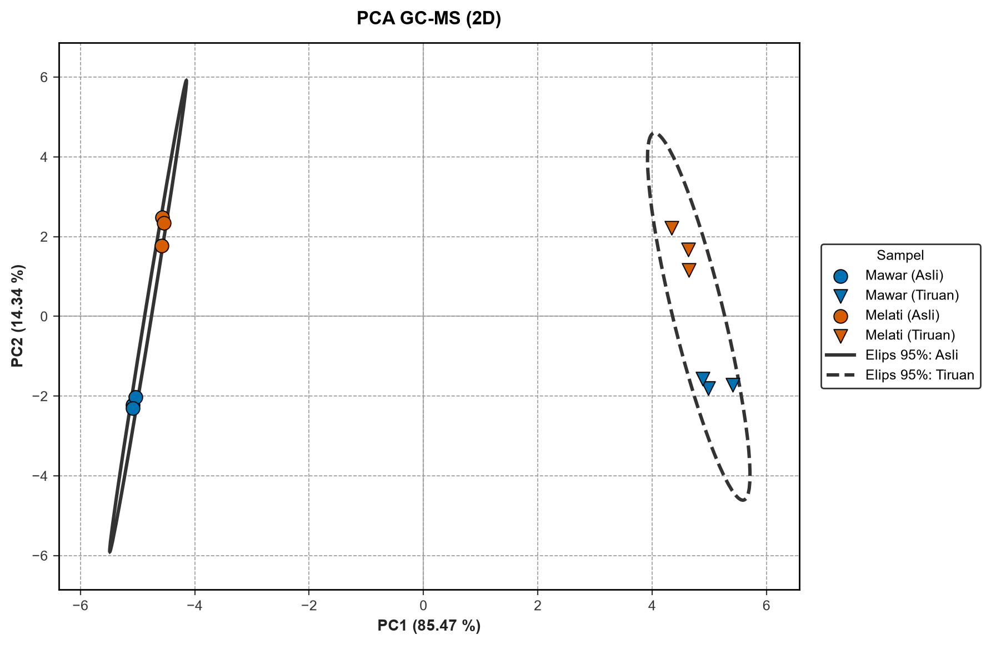
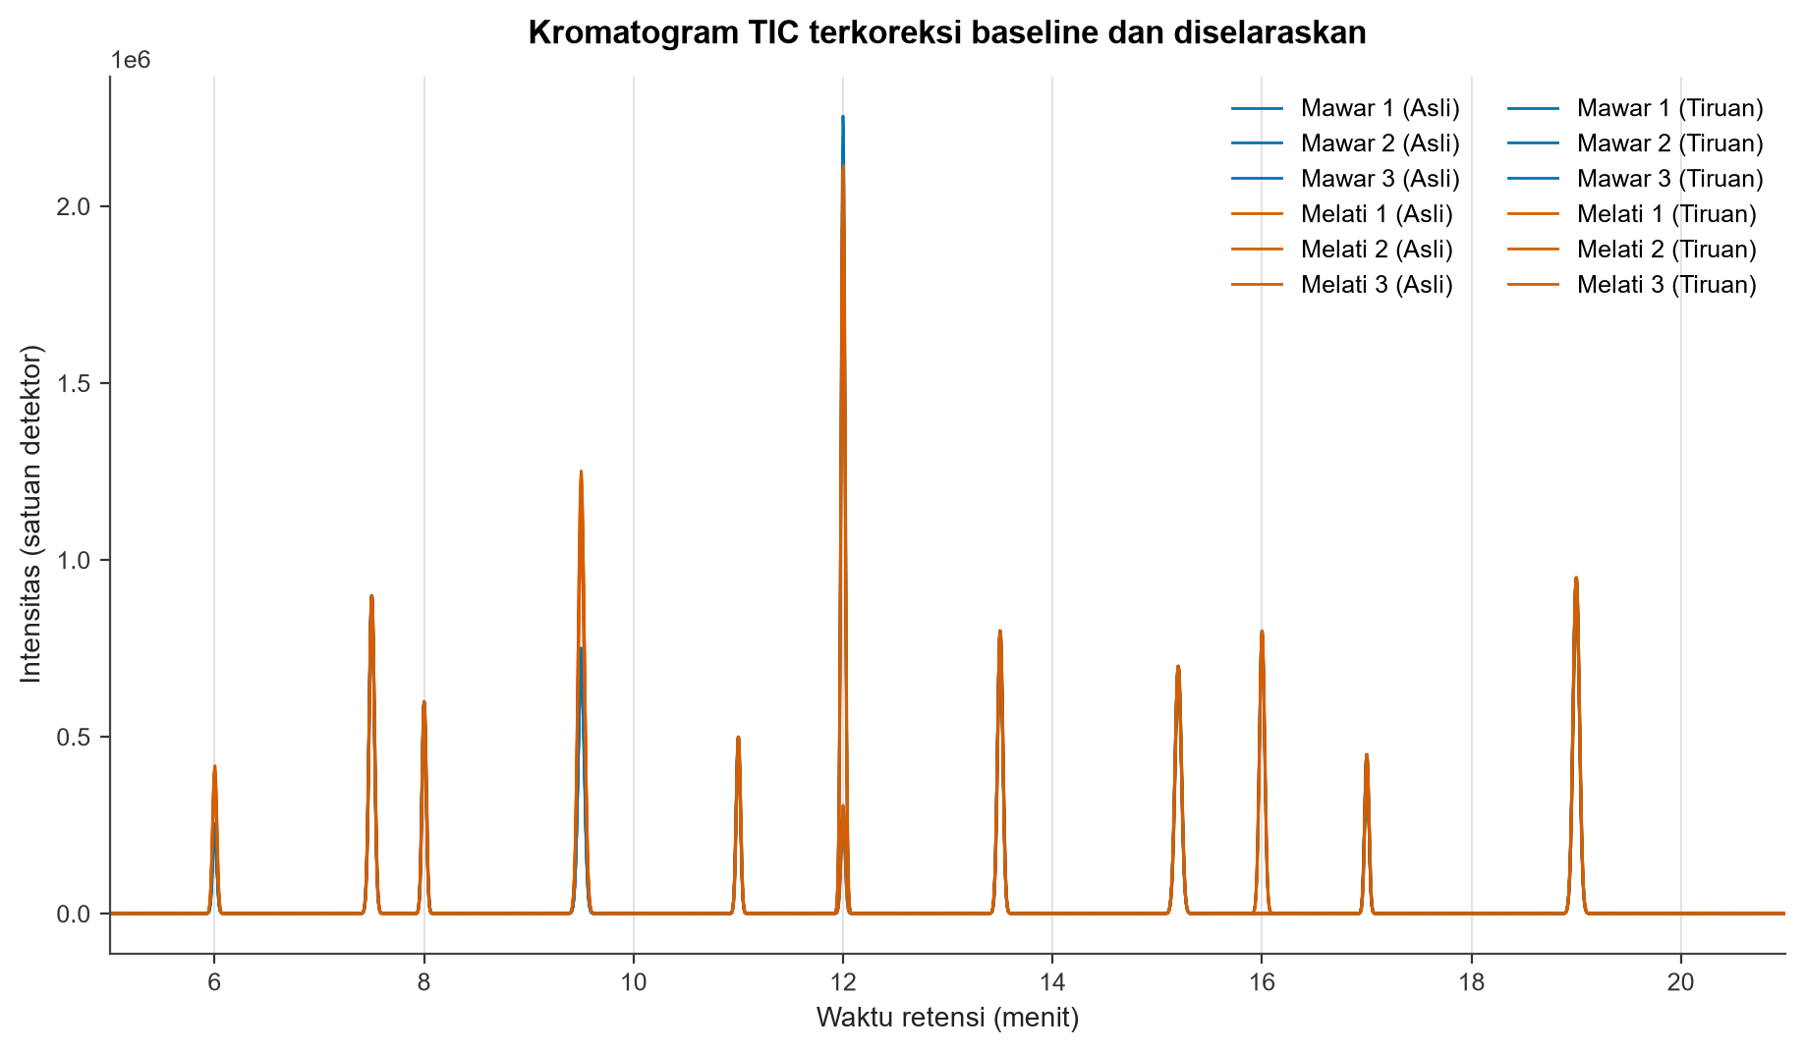
APPENDIX
GC-MS: PCA gaya jurnal dan kromatogram (data sintetis)
Cara baca
Warna: seri (Mawar, Melati)
Penanda: kelas (Asli, Tiruan)
Elips 95% per kelas, gaya garis berbeda
Puncak 12,0 dan 16,0 menit sengaja dibuat berbeda
PLS-DA dan LDA: akurasi validasi silang 100%, p permutasi < 0,05
Data sintetis untuk ilustrasi, bukan hasil pengukuran.
pca_2d.png dan kromatogram_tumpang_tindih.png dari studi sintetis: 2 kelas x 2 seri x 3 ulangan.
Studi sintetis dibuat oleh tests/gcms_data.py; format masukan asli: xls, csv, cdf, mzML, mzXML.
chemflow v2.0.0 · MIT · github.com/Arifmaulanaazis/chemflow
A11
Notes:
Appendix. Ilustrasi keluaran analisis GC-MS memakai data sintetis yang dibuat untuk tes: dua kelas (asli dan tiruan), dua seri (Melati dan Mawar), tiga ulangan. Kelas tiruan sengaja diberi puncak 12,0 menit yang jauh lebih tinggi dan puncak penanda 16,0 menit, sehingga PC1 memisahkannya. Warna menandai seri dan bentuk penanda menandai kelas seperti pada gaya jurnal; elips 95 persen per kelas dibedakan lewat gaya garis karena warna sudah dipakai seri. Ini bukan hasil pengukuran, jadi jangan menarik kesimpulan kimia darinya.

